Slide 1
Получение и физико-химические свойства комплексов Si(IV) с октафенилзамещенными порфиразином и корролазином
Ивановский государственный химико-технологический университет
Рычихина Е.Д., Иванова С.С.
Работа выполнена при поддержке РФФИ (грант № 20-53-26004 Чехия_a)
Иваново 2022

Slide 2
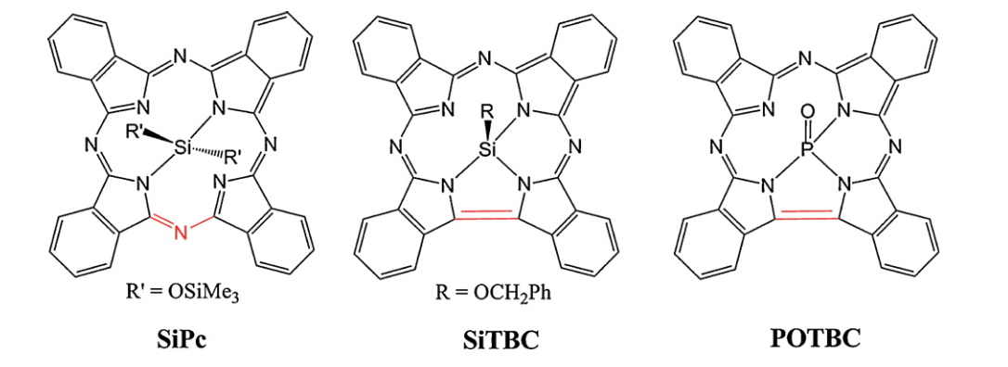
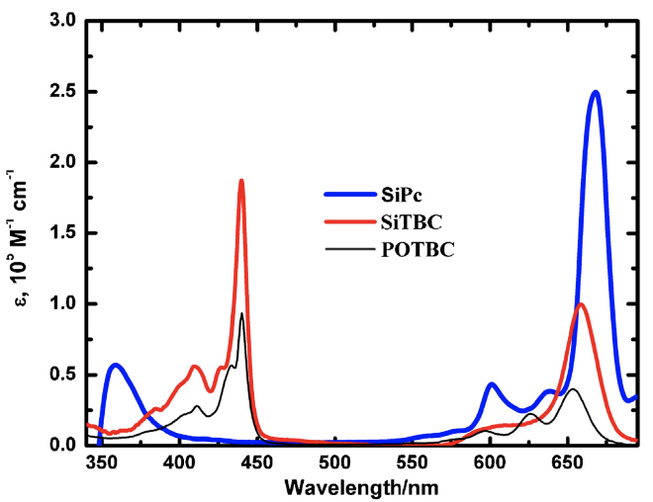
Актуальность
Ф∆* 0.48 0.61 0.43
*Zhang, X. F., & Rong, Y. (2011). J. Photochem. Photobiol. A: Chem, 222(1), 141–145.
Электронные спектры поглощения Et₃SiOSi(IV)TBC, P(V)TBC и Cl₂Si(IV)Pc в ДМФА
Применение:
ФДТ;
Фотовольтаика;
Фотокатализ;
Фотоиммунотерапия.
*Coordination Chemistry Reviews, 285, 2015, 52-64
*Org. Biomol. Chem., 2021, 19, 1168-1190
Zhang, X. F. (2015). Coord. Chem. Rev. Vol. 285, pp. 52–64.

Slide 3
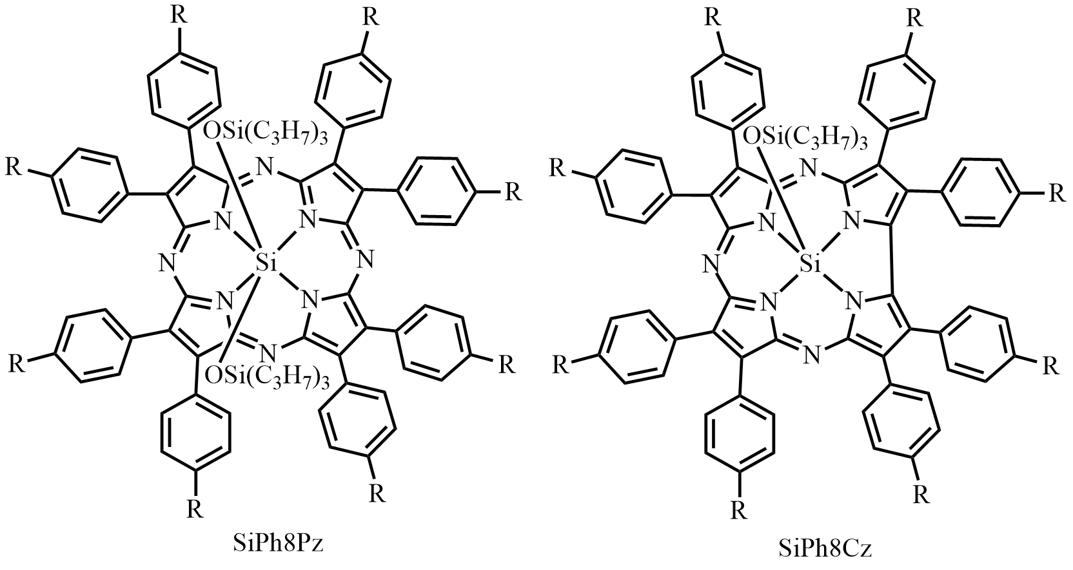
Объекты исследования
R=H или tBu

Slide 4
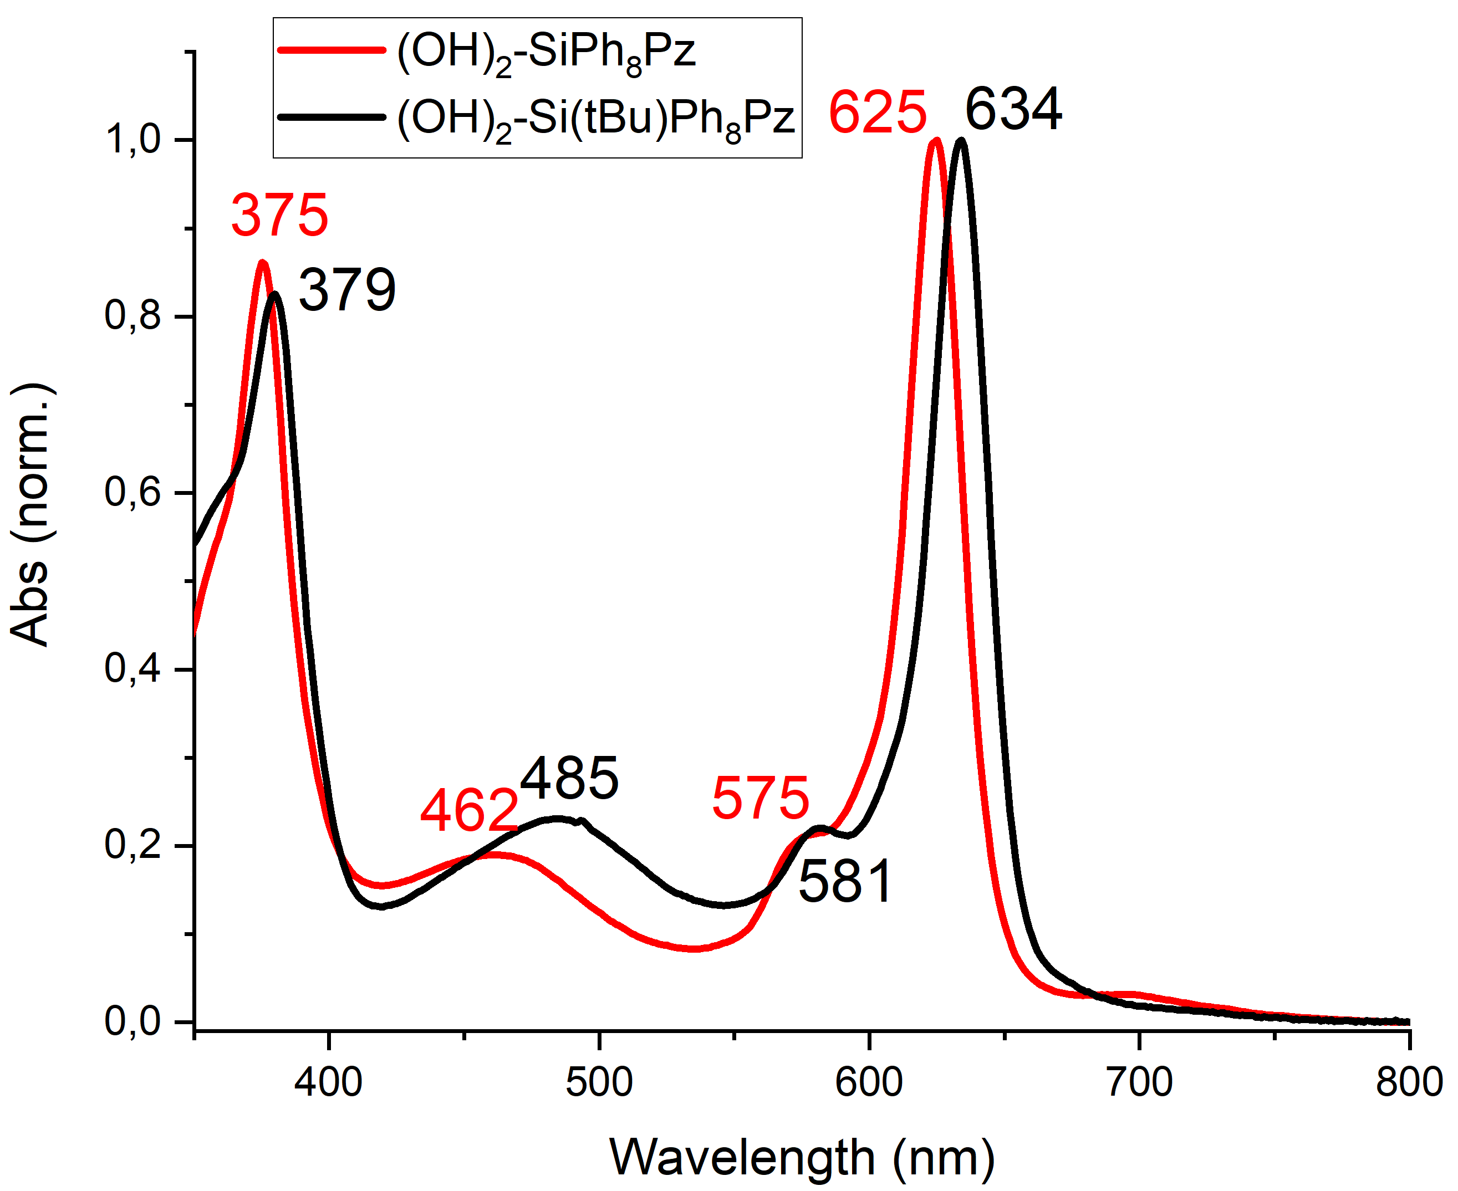
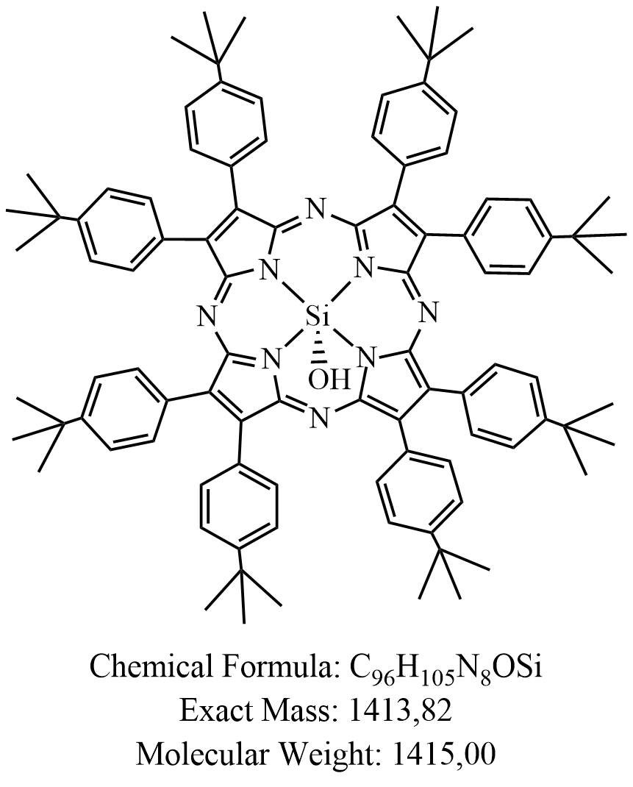
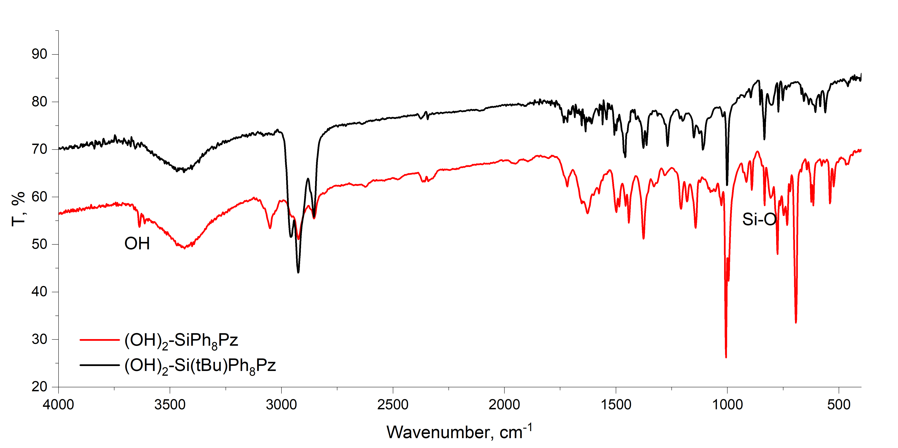
Si(IV) комплекс дигидрокси(октафенилпорфиразина)
[M+H]⁺
[M+H]⁺
CH₂Cl₂
R=H, (OH)₂-SiPh₈Pz: 22 %
R=tBu, (OH)₂-Si(tBu)Ph₈Pz : 30 %
MALDI-TOF MS в CH₂Cl₂

Slide 5
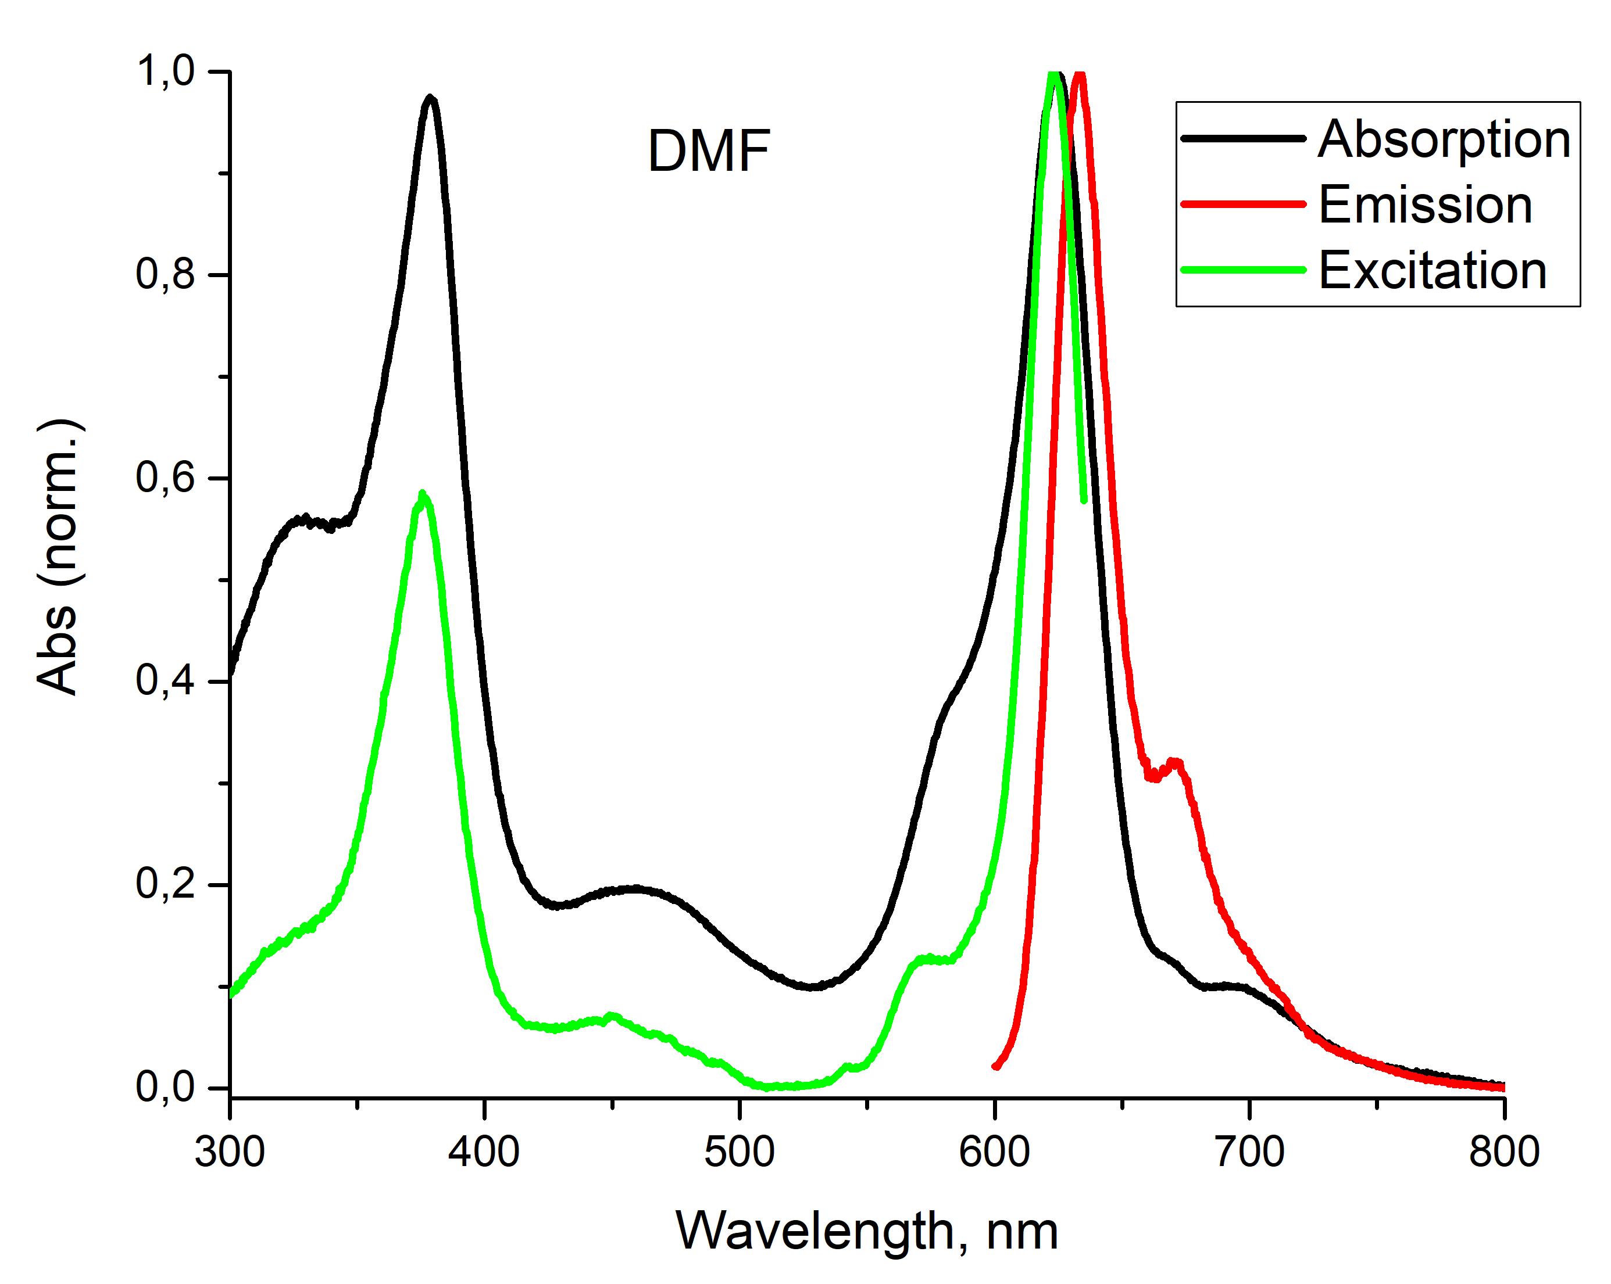
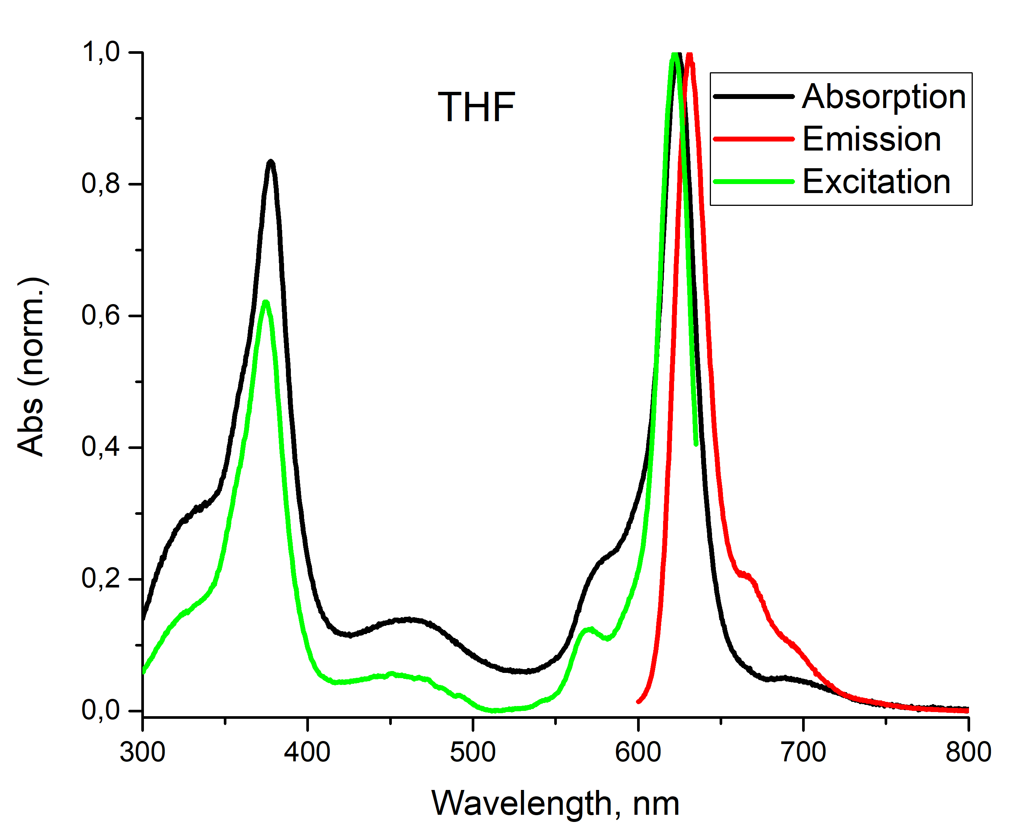
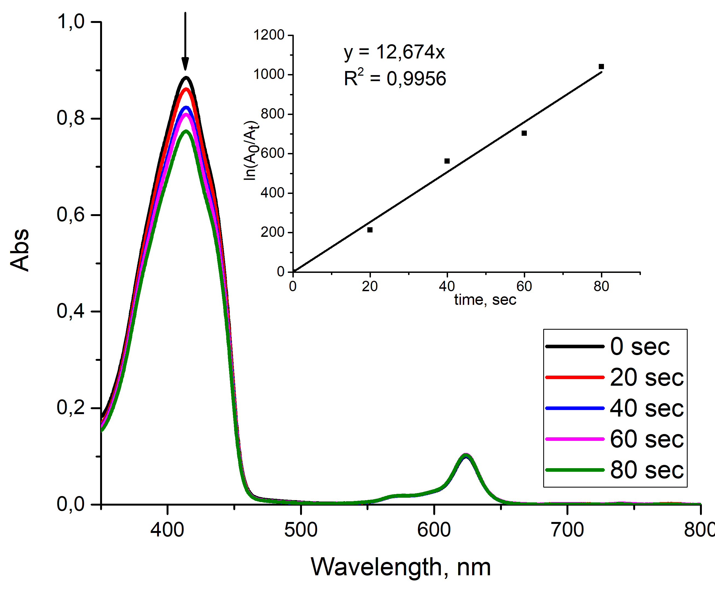
Фотофизические и фотохимические свойства
Соединение | Растворитель | Стандарт | 𝜆_{abs}, нм | 𝜆_{f}, нм (∆𝜆, нм) | Сдвиг Стокса, 𝜈_{ss}, см⁻¹ | Фª_{F}±0.02 | Ф^{b}∆±0.02
(OH)₂-SiPh₈Pz | THF | ZnPc (Ф_{F}=0.33, Ф∆=0.53) | 624 | 631 (7) | 177,8 | 0,034 | -
 | DMF | ZnPc (Ф_{F}=0.30, Ф∆=0.56) | 624 | 633 (9) | 227,9 | 0,023 | 0,044
a - 𝜆_{ex} = 590 нм
b – метод основан на разложении ловушки синглетного кислорода 1,3-дифенилизобензофурана (ДФИБФ)
5

Slide 6
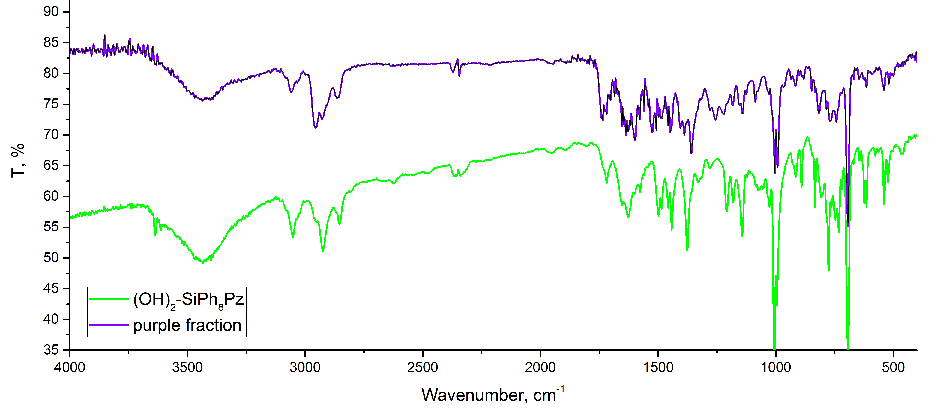
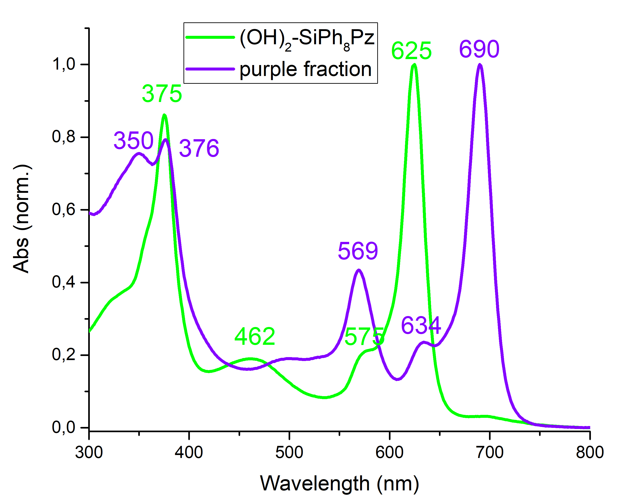
MALDI-TOF MS в CH₂Cl₂
Purple fraction
Выход 2 %.
R_{f} = 0,83 (Al₂O₃, CH₂Cl₂)
????
6

Slide 7
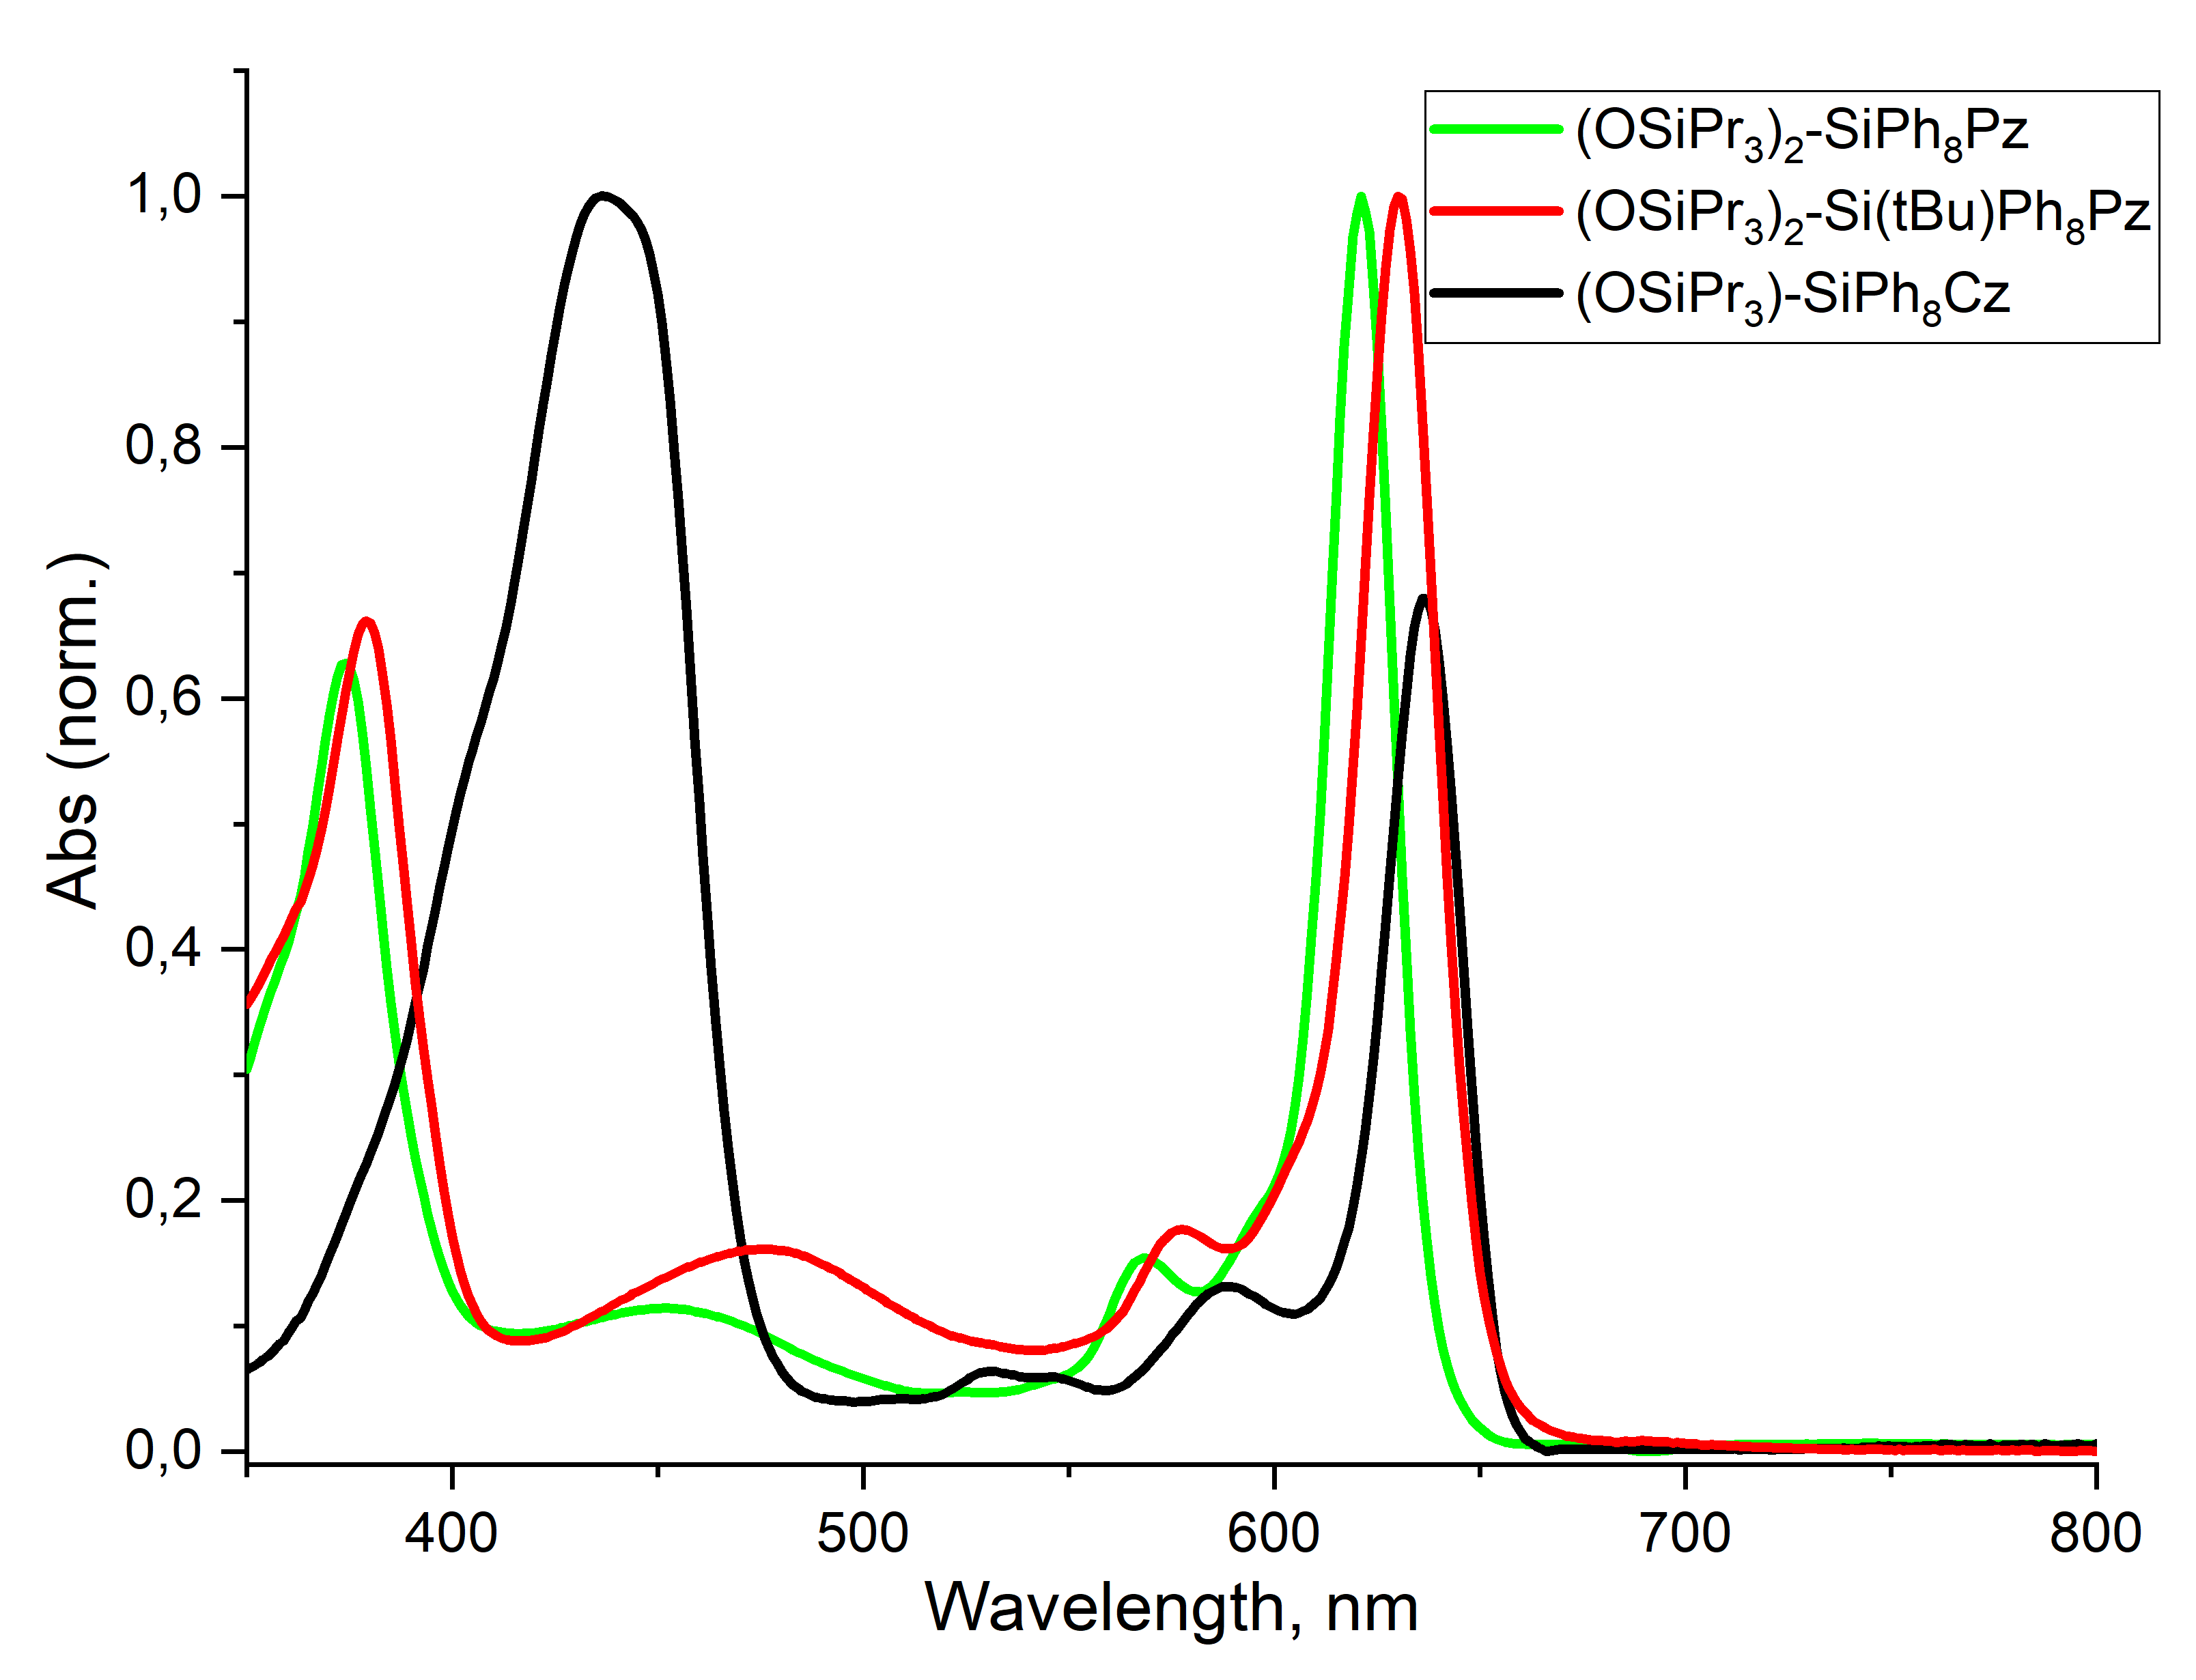
Si(IV) комплексы октафенилзамещенных корролазина и порфиразина
CH₂Cl₂
(Pr₃SiO)₂-SiPh₈Cz: 22 %
(Pr₃SiO)₂-Si(tBu)Ph₈Cz : 0 %
(Pr₃SiO)₂-SiPh₈Pz: 5 %
(Pr₃SiO)₂-Si(tBu)Ph₈Pz : 40%
R=H или tBu
Hasan Raboui, et al. Inorganic Chemistry 2018 57 (9), 5174-5182
Соединение | Выход, % | 𝜆_{Q}, нм | 𝜆_{Сорэ}, нм | R_{f}
(Pr₃SiO)₂-SiPh₈Pz | 5,34 | 621, 567 | 374 | 0,81 (Al₂O₃,CH₂Cl₂: Петр. эфир, 1:1)
(Pr₃SiO)₂-Si(tBu)Ph₈Pz | 40,3 | 630, 577 | 379 | 0,83 (Al₂O₃,CH₂Cl₂: Гексан, 40:60)
(Pr₃SiO)₂-SiPh₈Cz | 22,4 | 636, 588 | 437 | 0,71 (Al₂O₃,CH₂Cl₂: Петр. эфир, 1:1)
7

Slide 8
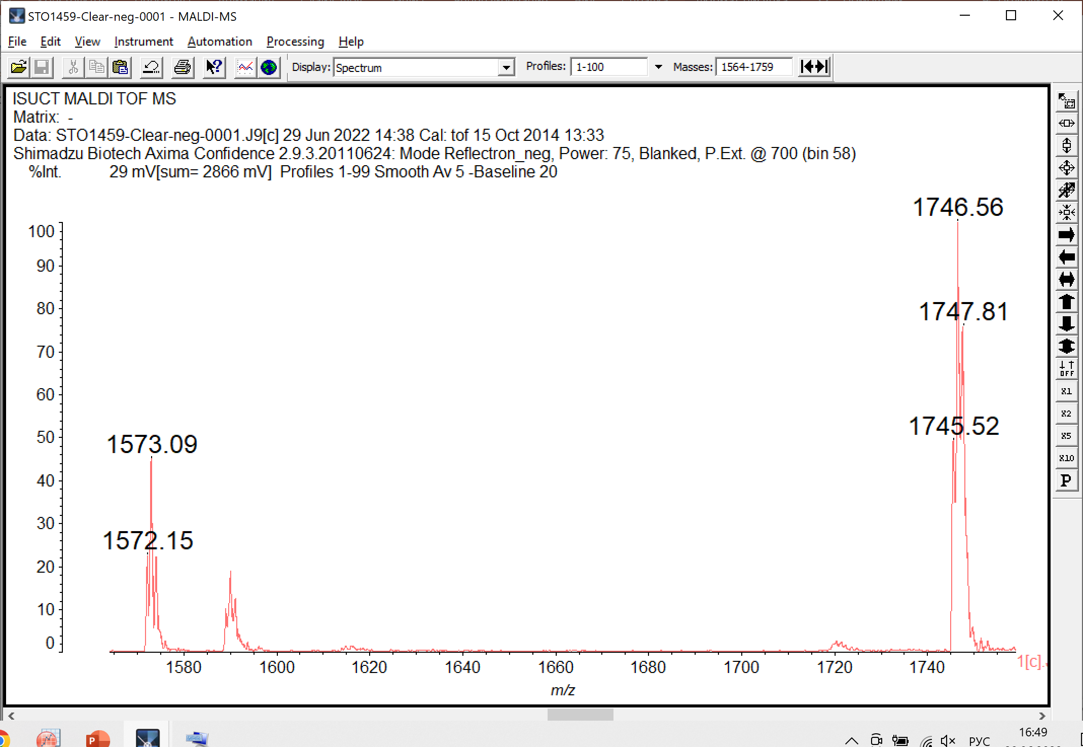
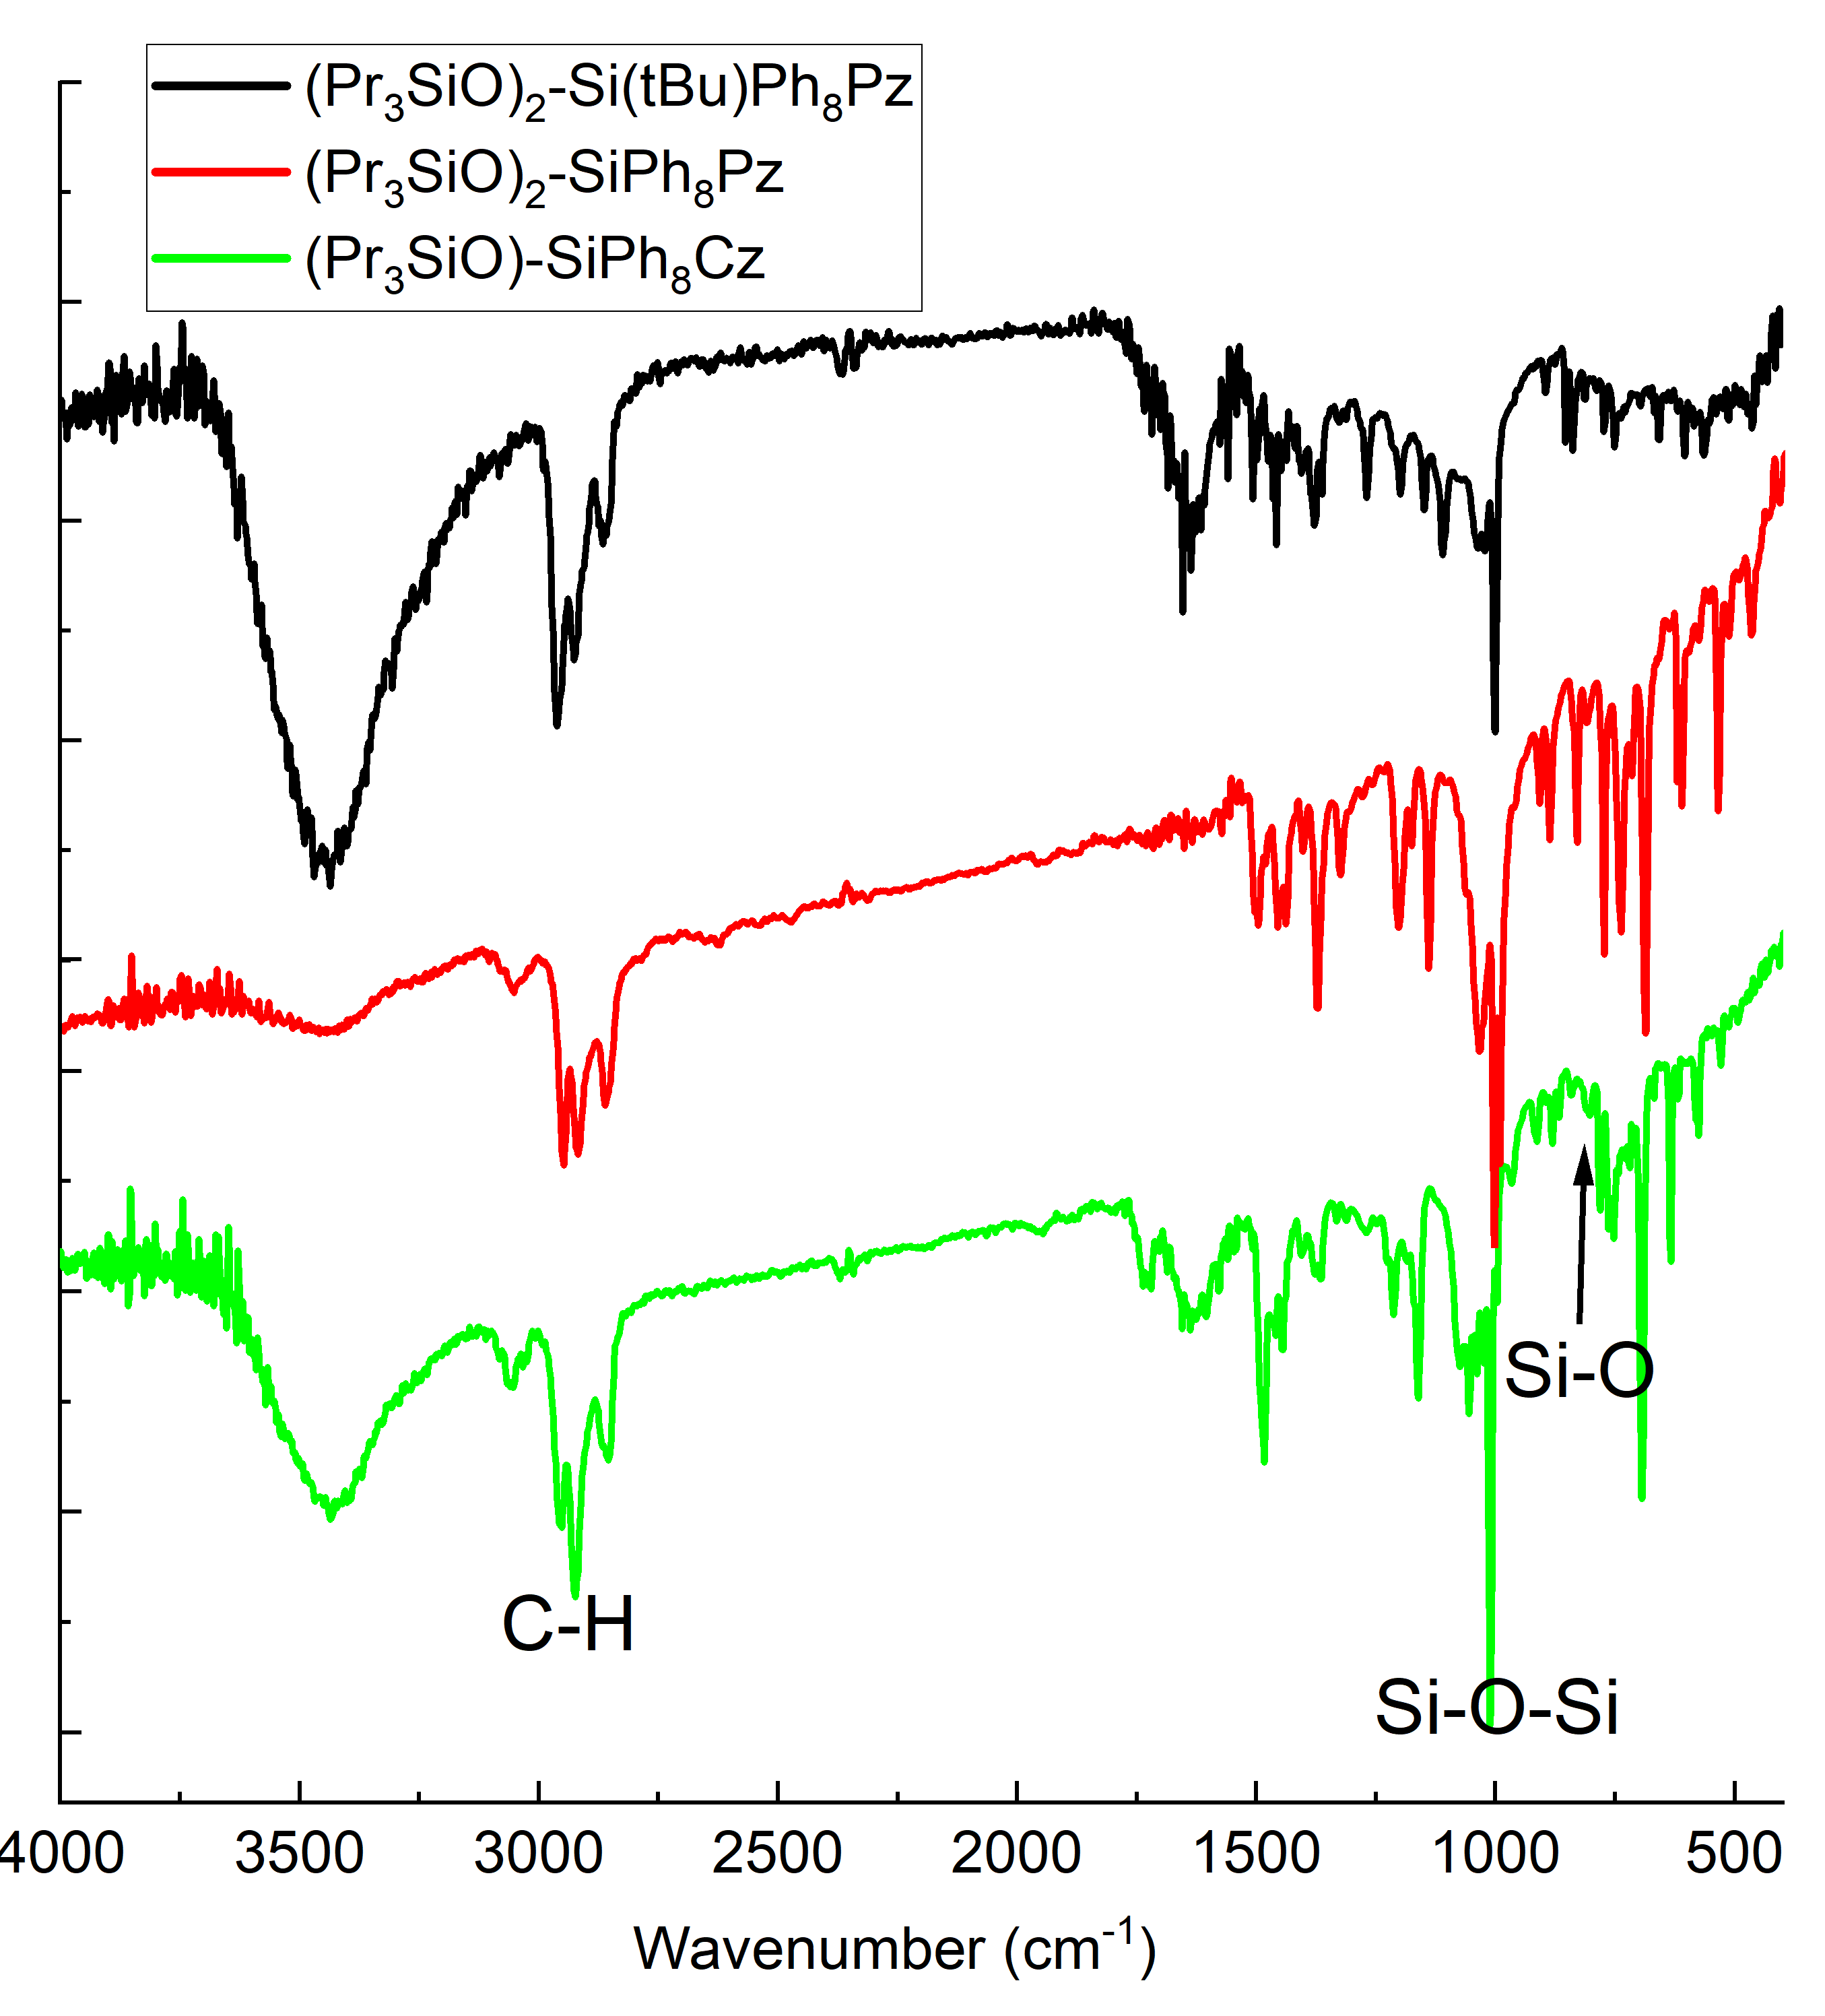
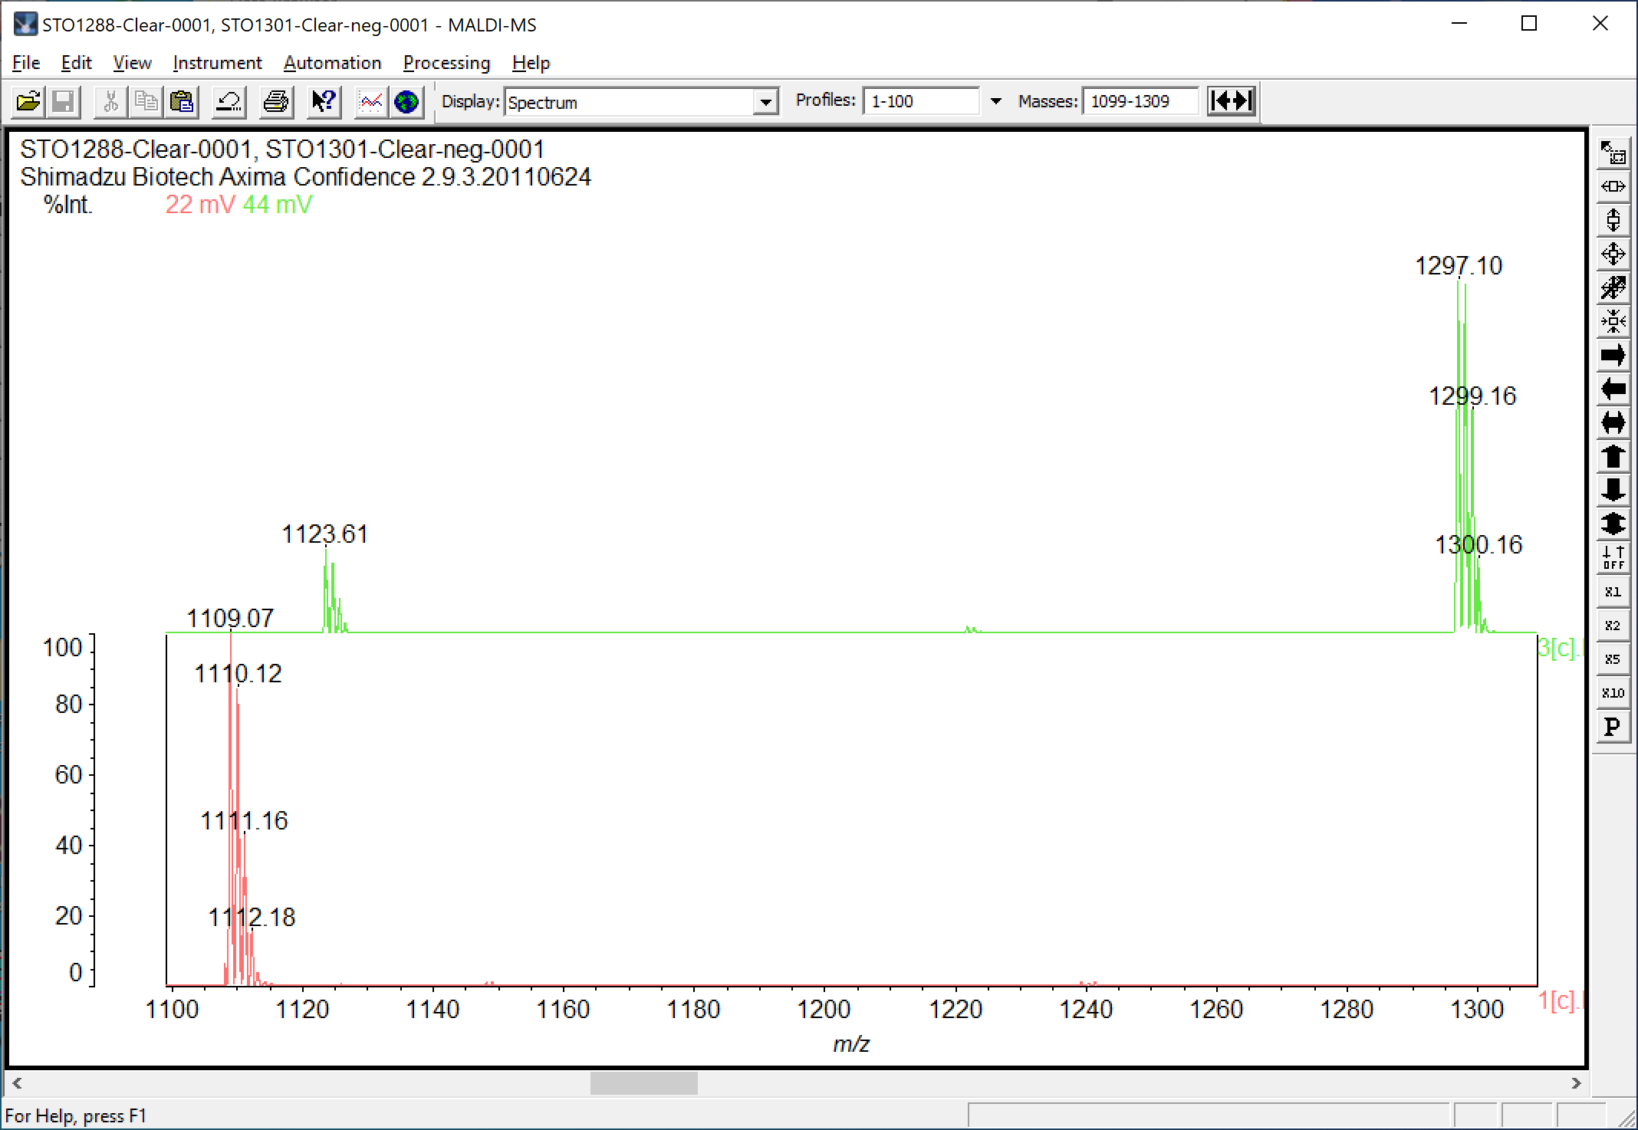
ИК спектры и MALDI-TOF масс-спектры
MALDI-TOF MS в CH₂Cl₂
[M]⁻
[M-OSiPr₃]⁻
[M]⁻
[M-OSiPr₃]⁻
[M]⁺

Slide 9
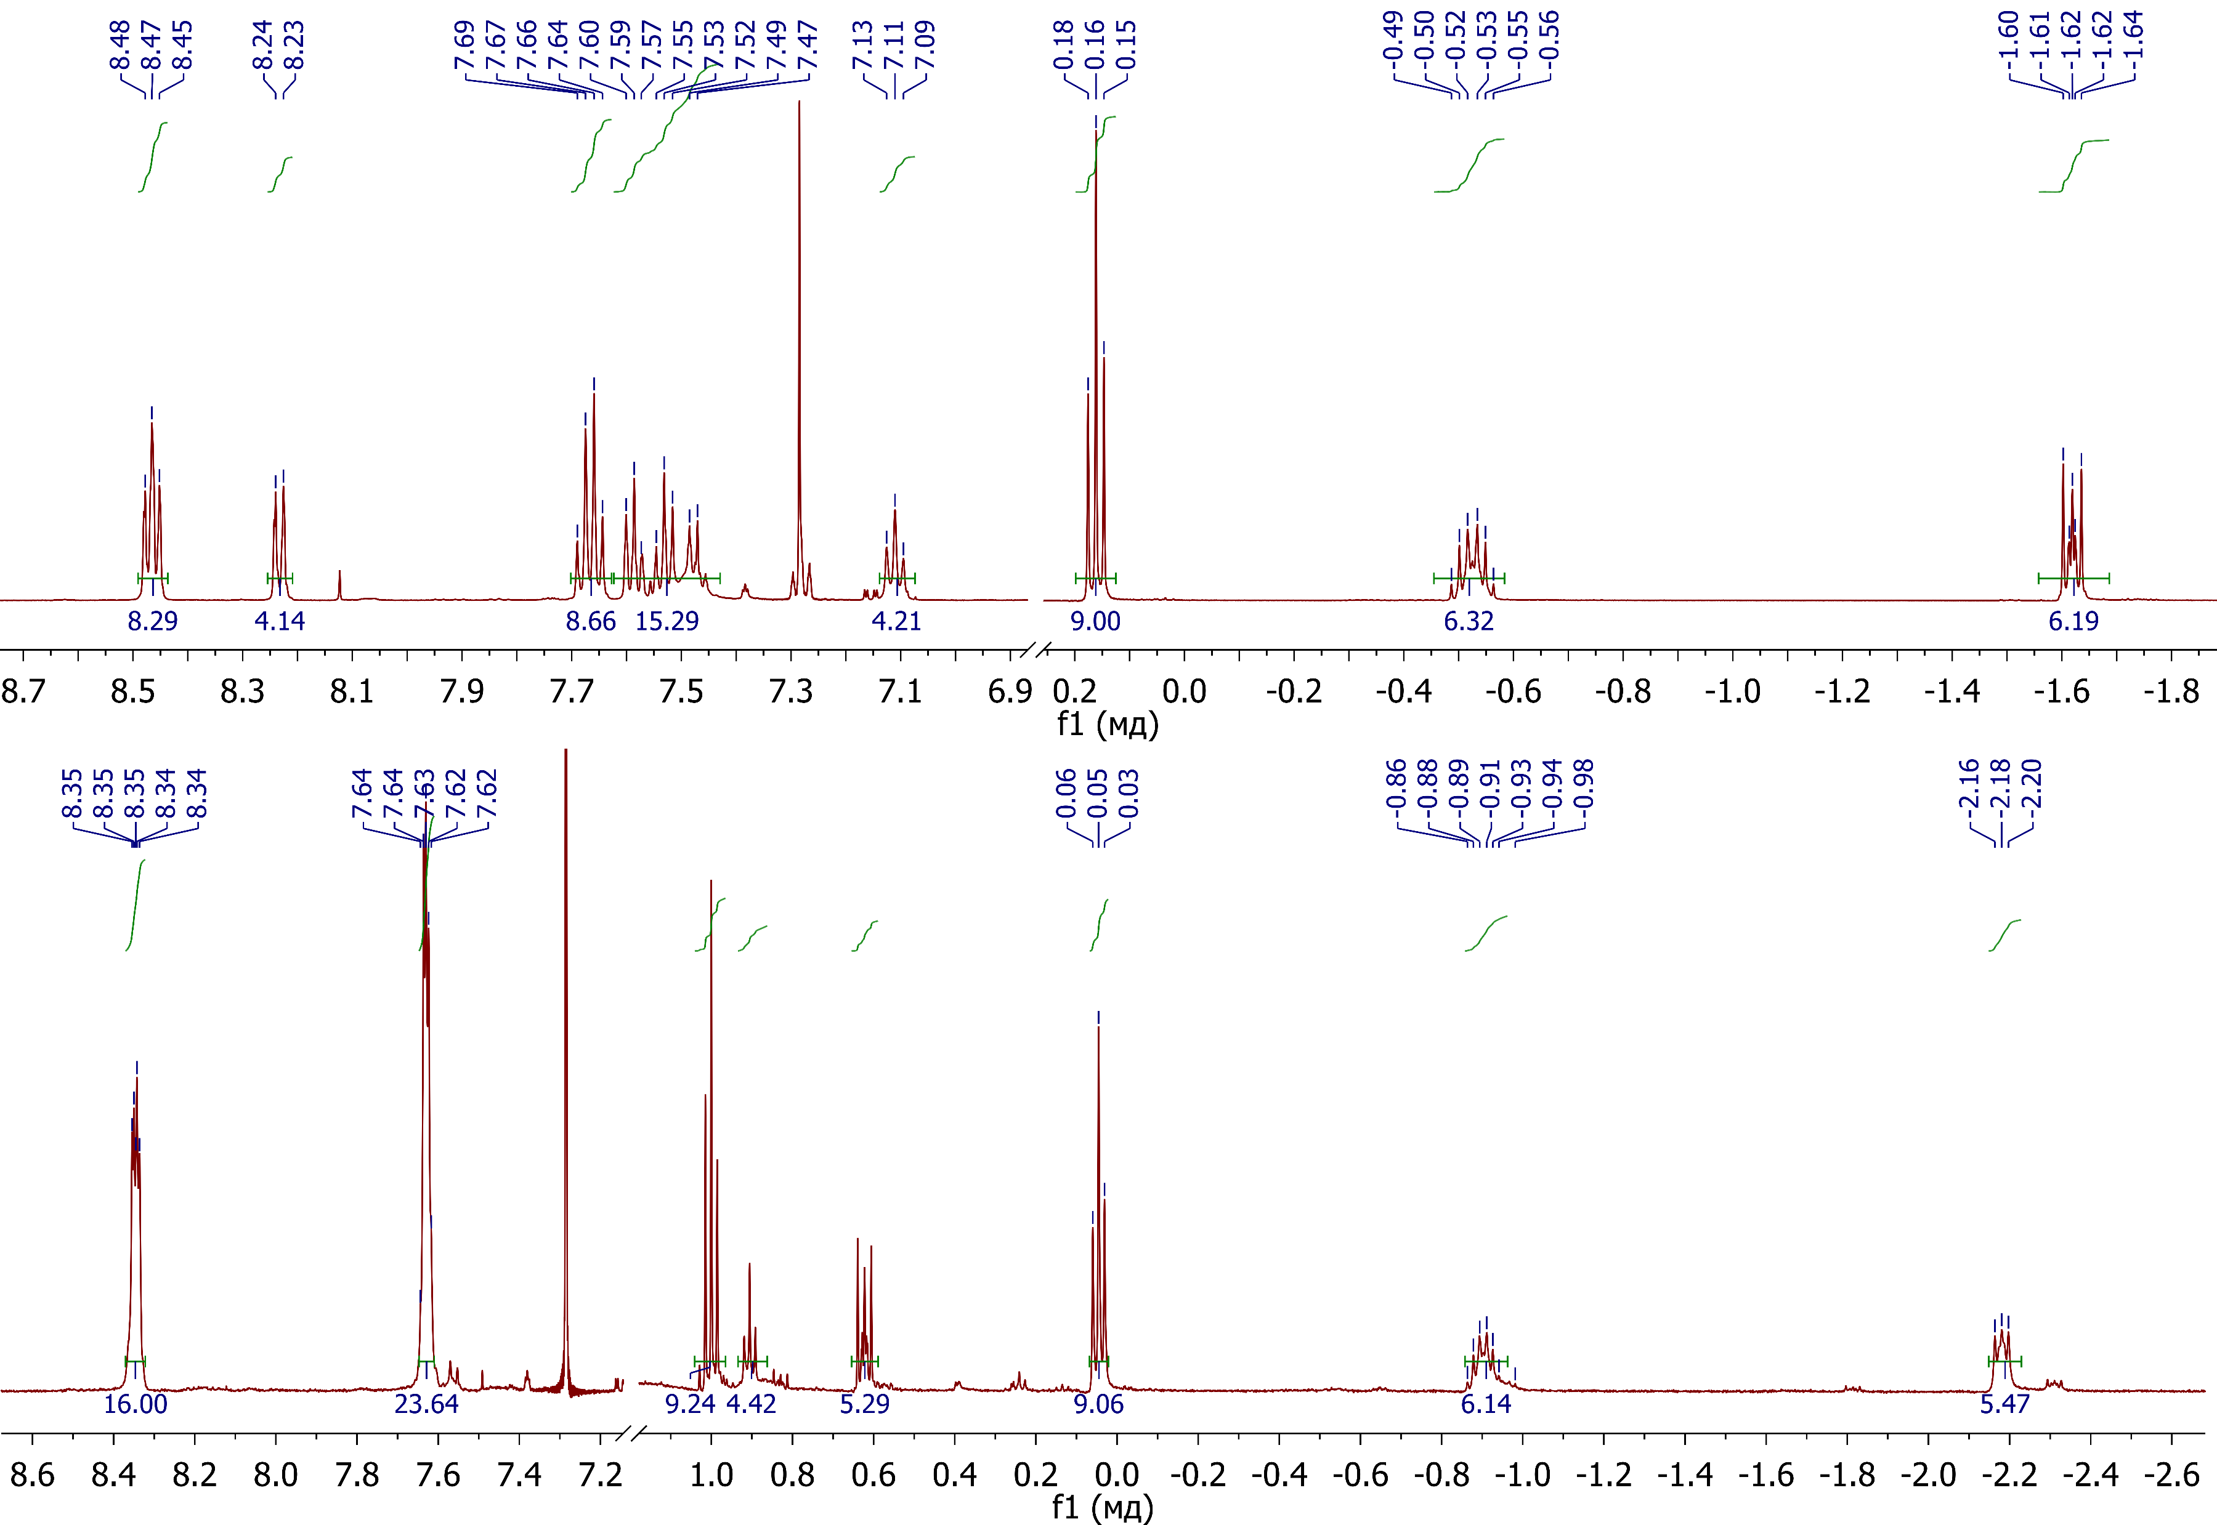
ЯМР
¹H ЯМР (OSiPr₃)-SiPh₈Cz в CDCl₃
¹H ЯМР (OSiPr₃)₂-SiPh₈Pz в CDCl₃

Slide 10
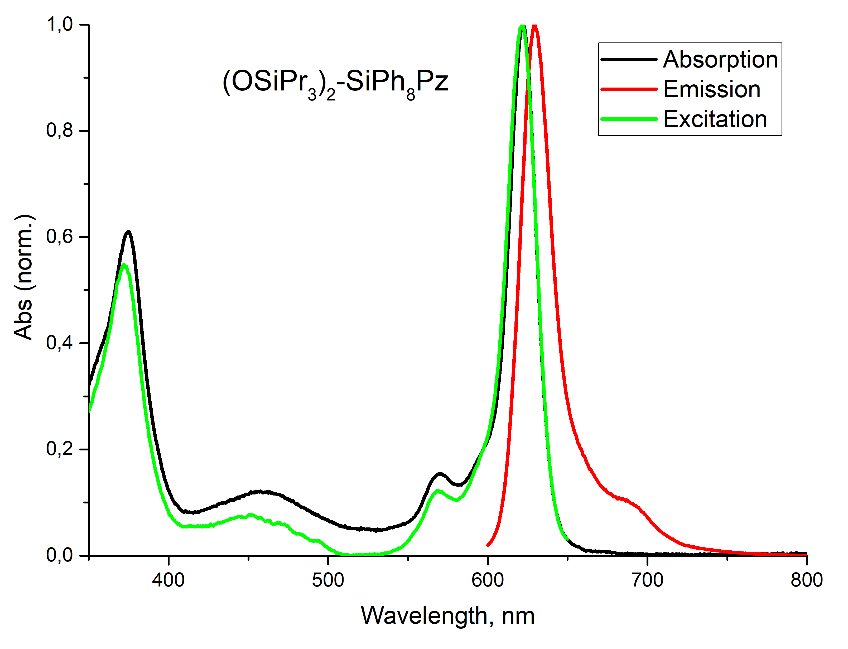
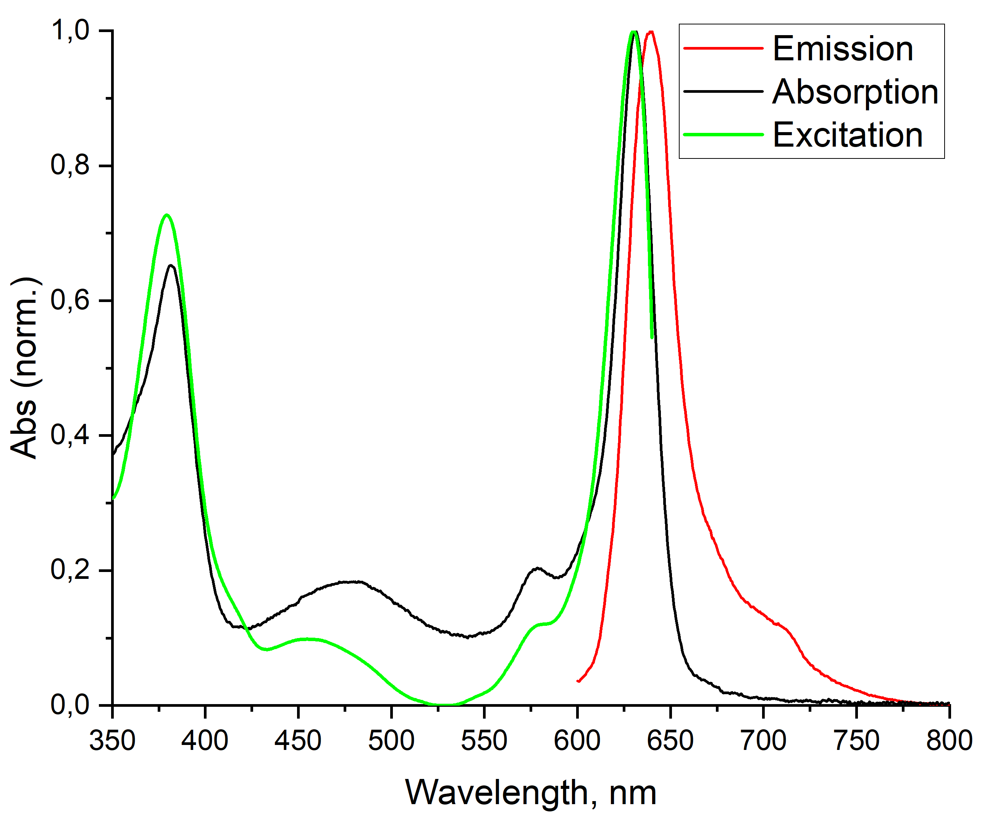
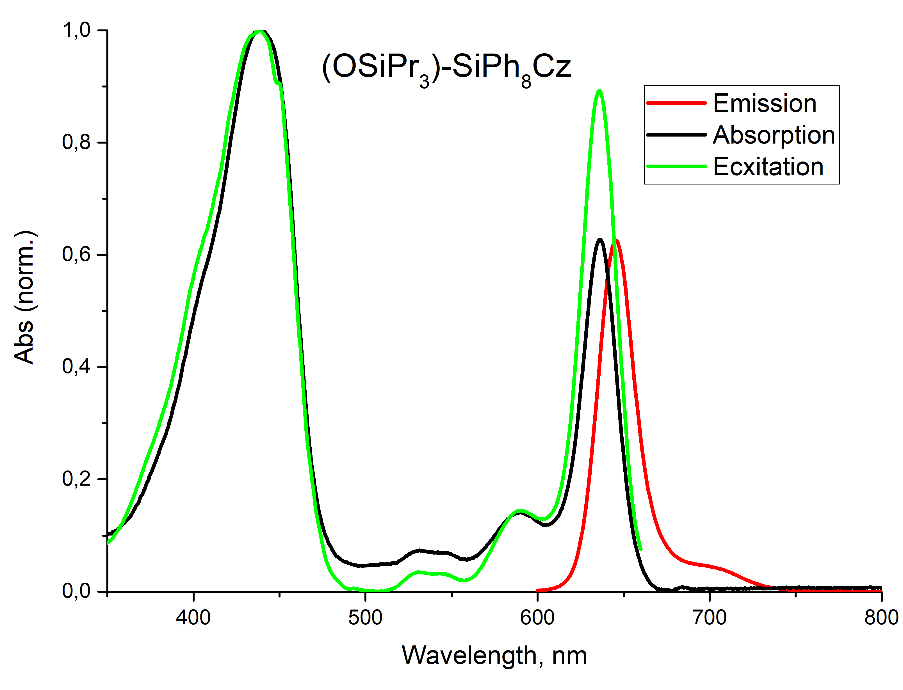
Фотофизические и фотохимические свойства
Соединение | (OH)₂-SiPh₈Pz | (OSiPr₃)₂-SiPh₈Pz | (OSiPr₃)₂-Si(tBu)Ph₈Pz | (OSiPr₃)-SiPh₈Cz
𝜆_{abs}, нм | 624 | 621 | 630 | 636
𝜆_{f}, нм | 633 | 629 | 639 | 645
Сдвиг Стокса, 𝜈_{ss}, см⁻¹ | 227,9 | 204,8 | 223,56 | 219,4
Фª _{F}±0.02 | 0,023 | 0,03 | 0,008 | 0,07
Ф^{b}∆±0.02 | 0,044 | 0,15 | 0,11 | 0,76
𝜏_{f} , нс | - | 𝜏₁ = 0,29; 𝜏₂ = 2,33 | - | 1,49
a - 𝜆_{ex} = 590 нм. Стандарт - ZnPc (Ф_{F}=0,30). Раствор ДМФА
b – метод, основанный на разложении ловушки ДФИБФ, в растворе ДМФА. Стандарт - ZnPc (Ф∆=0,56)
(OSiPr₃)₂-Si(tBu)Ph₈Pz

Slide 11
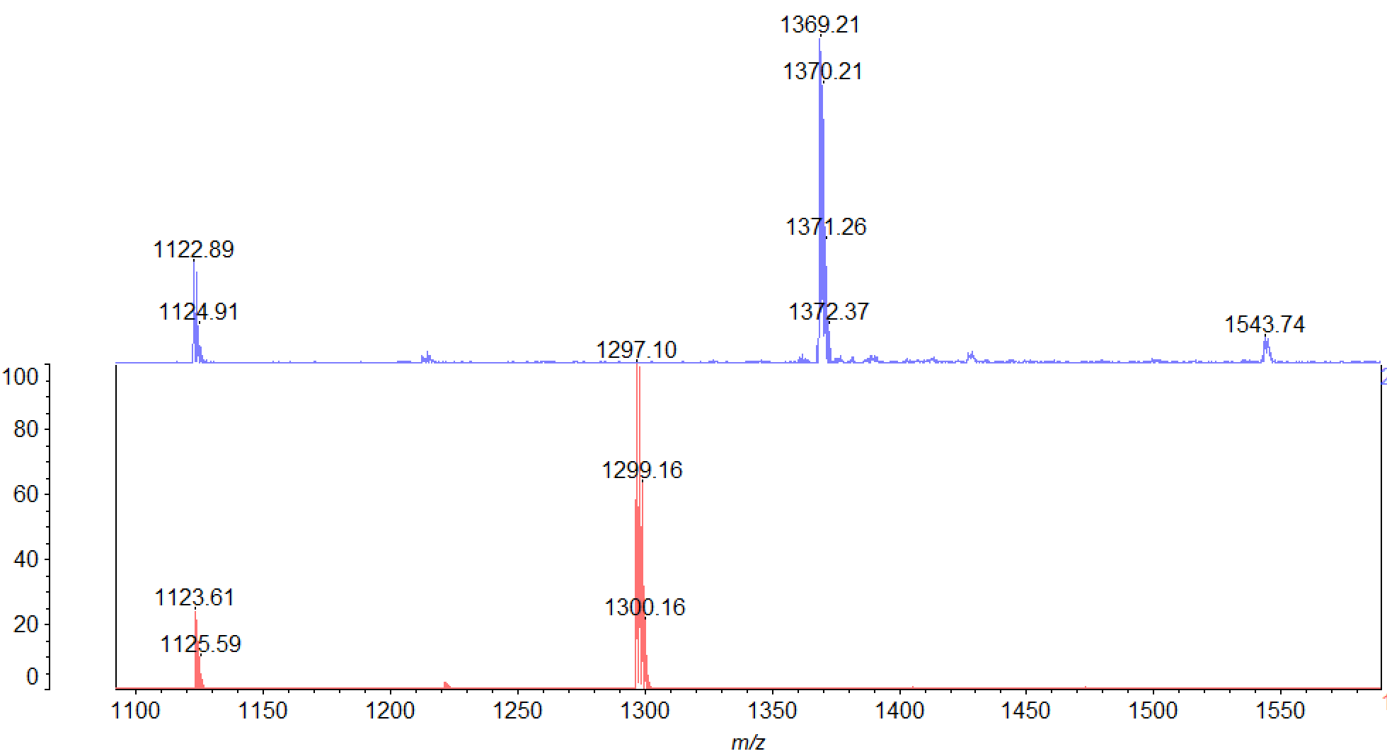
Purple fraction
MALDI-TOF MS в CH₂Cl₂
11

Slide 12
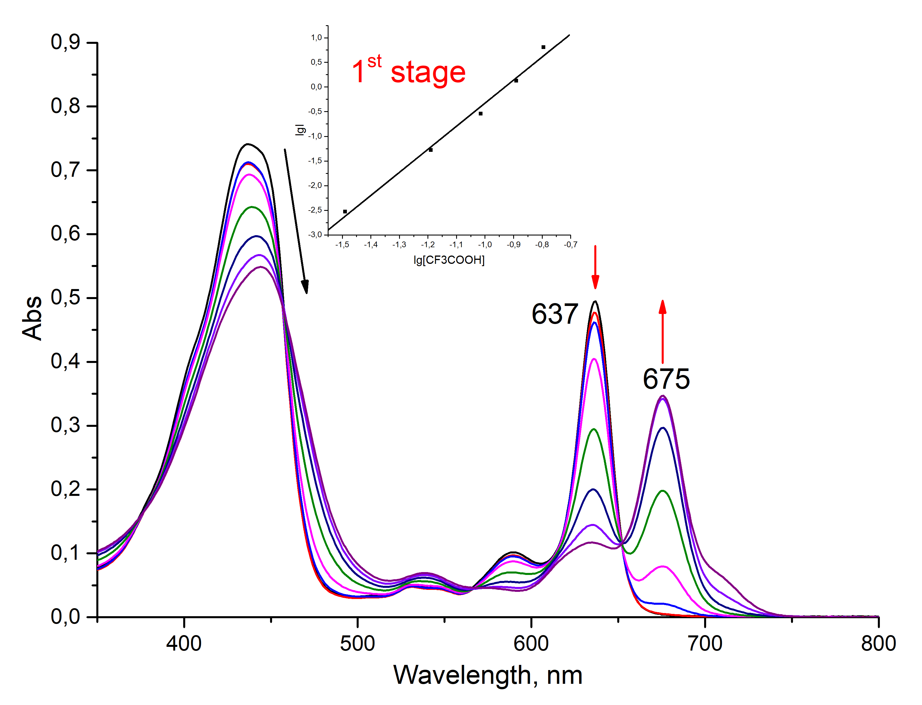
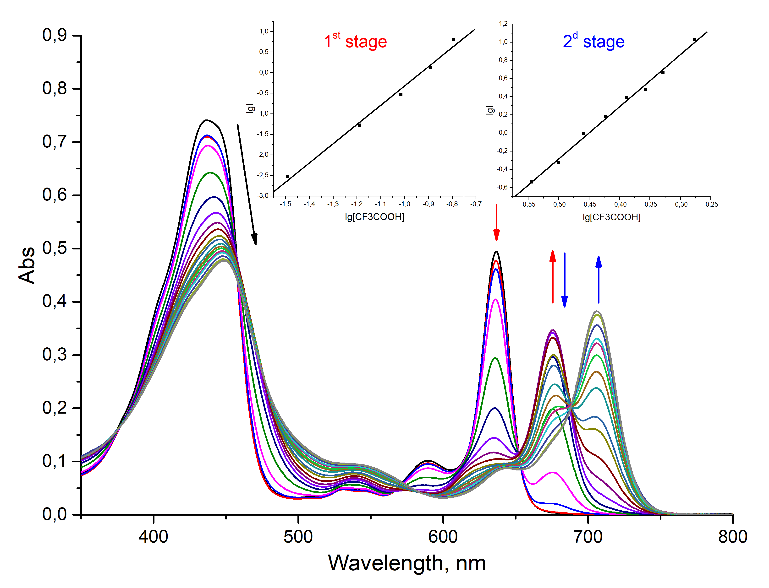
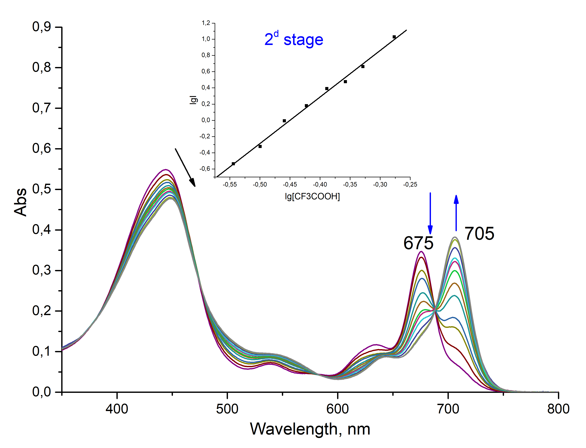
Кислотно-основные свойства
(OSiPr₃)-SiPh₈Cz
Спектральные изменения (OSiPr₃)-SiPh₈Cz в CH₂Cl₂ при титровании CF₃COOH (pK_{s1} = 0.93±0.2, pK_{s2} = 0.45±0.07).
pK_{s} = logI – log[CF₃COOH]

Slide 13
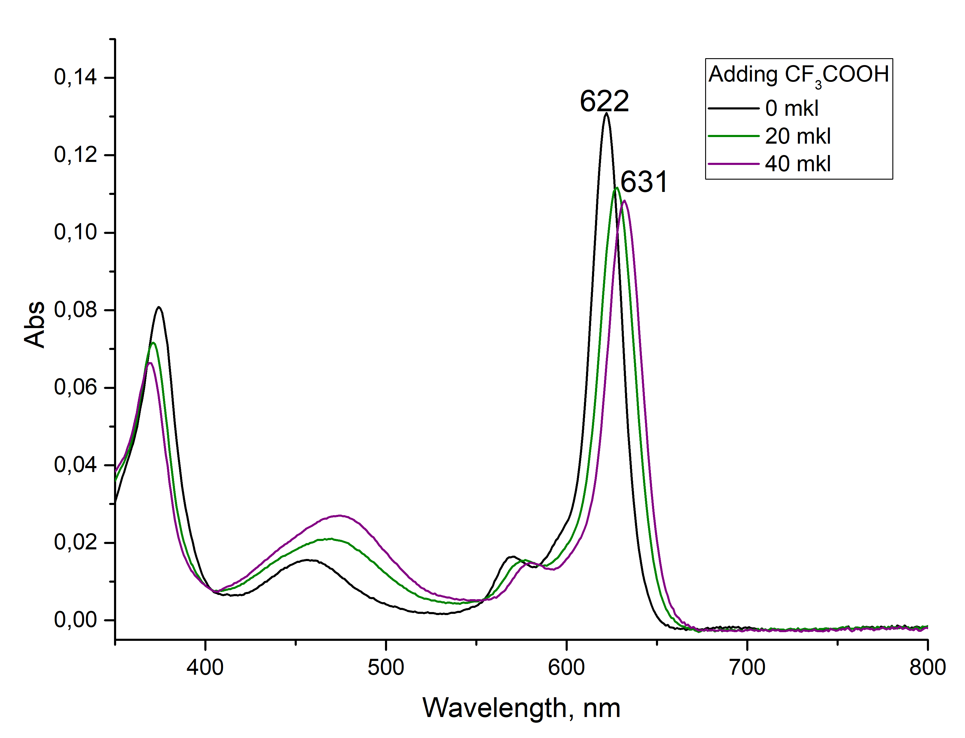
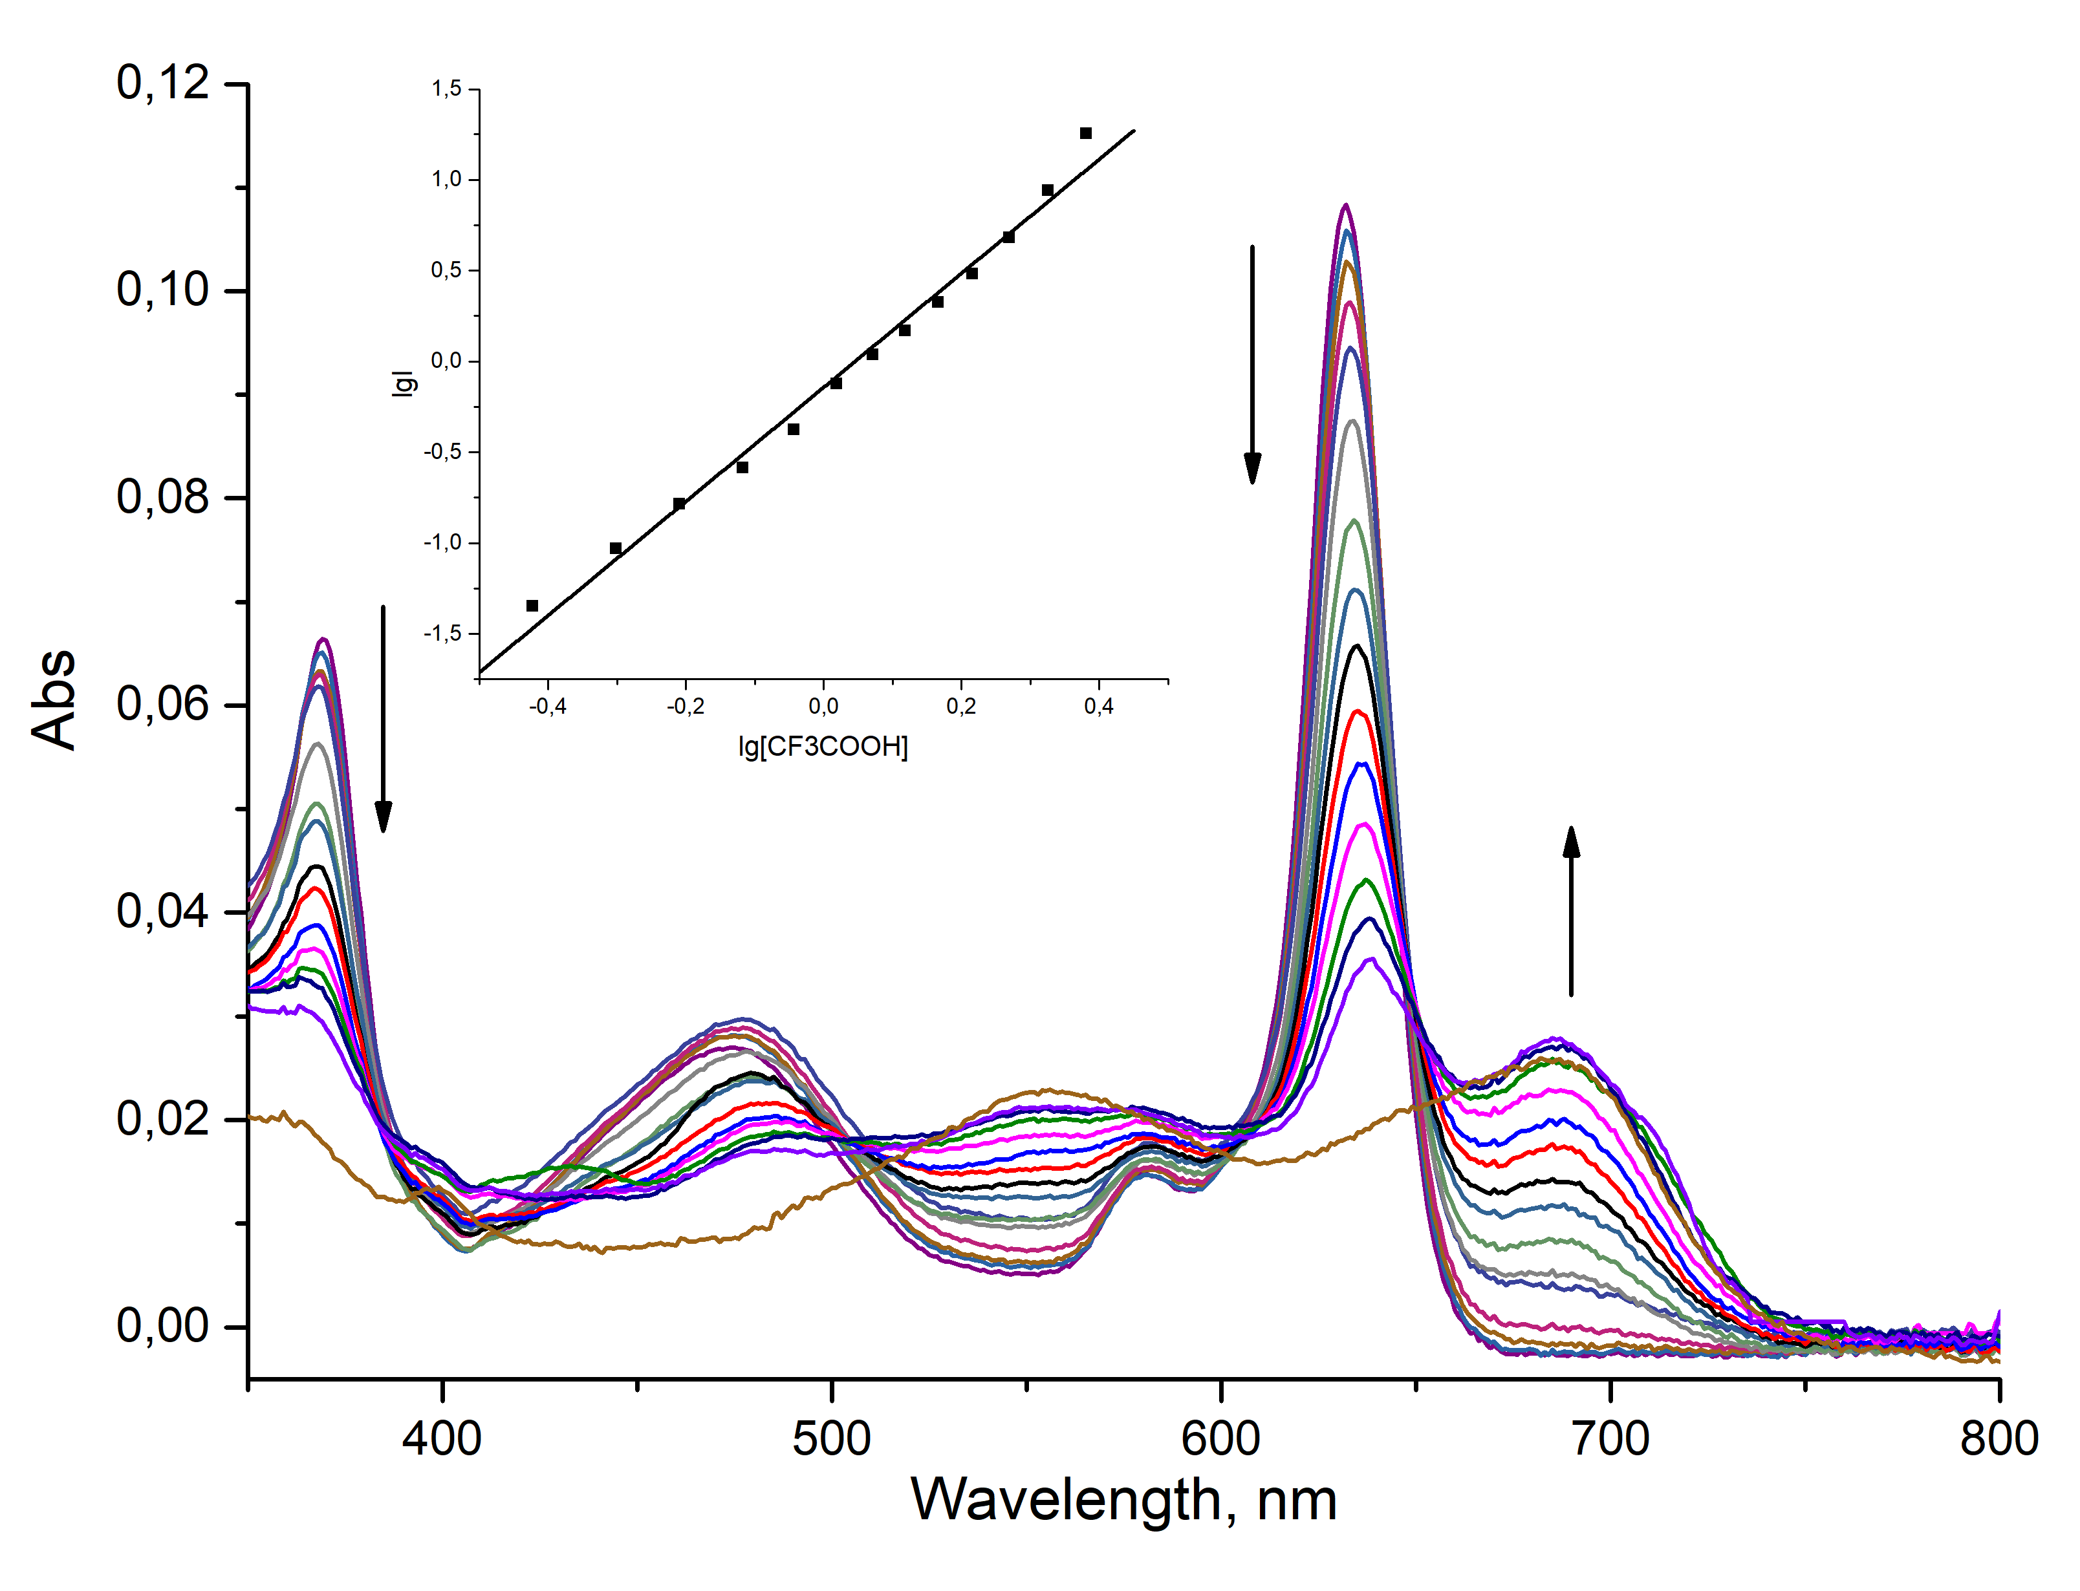
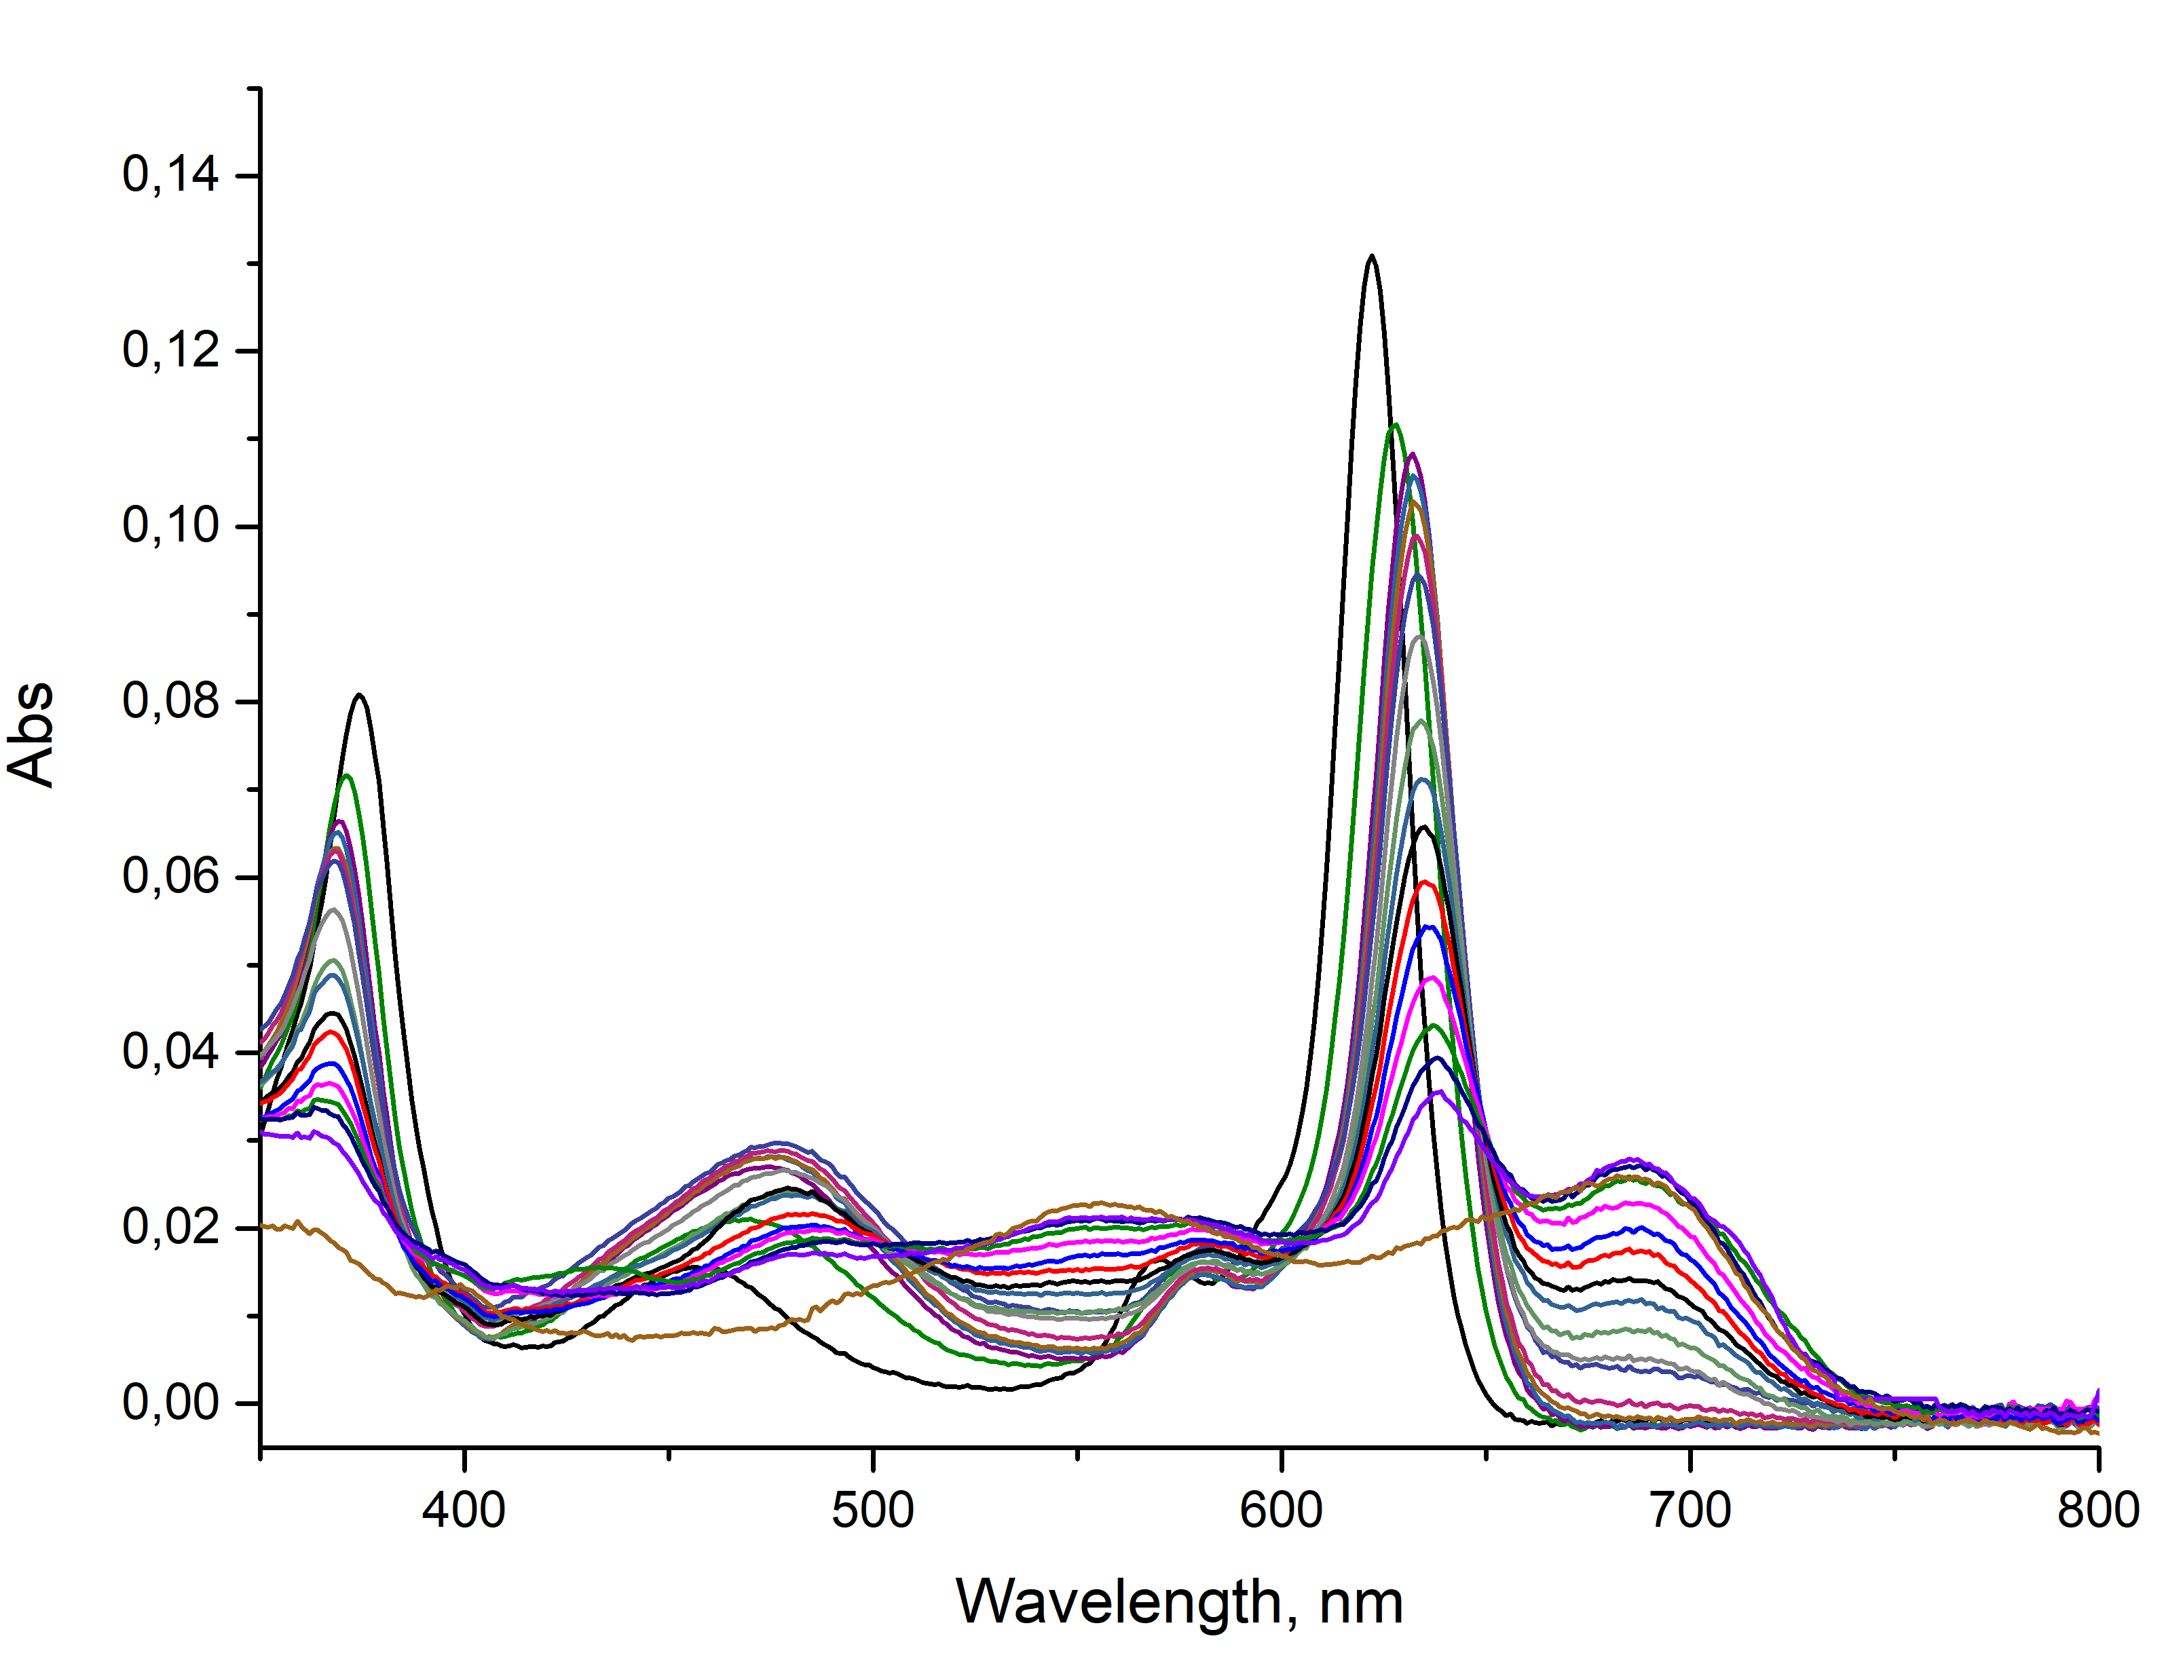
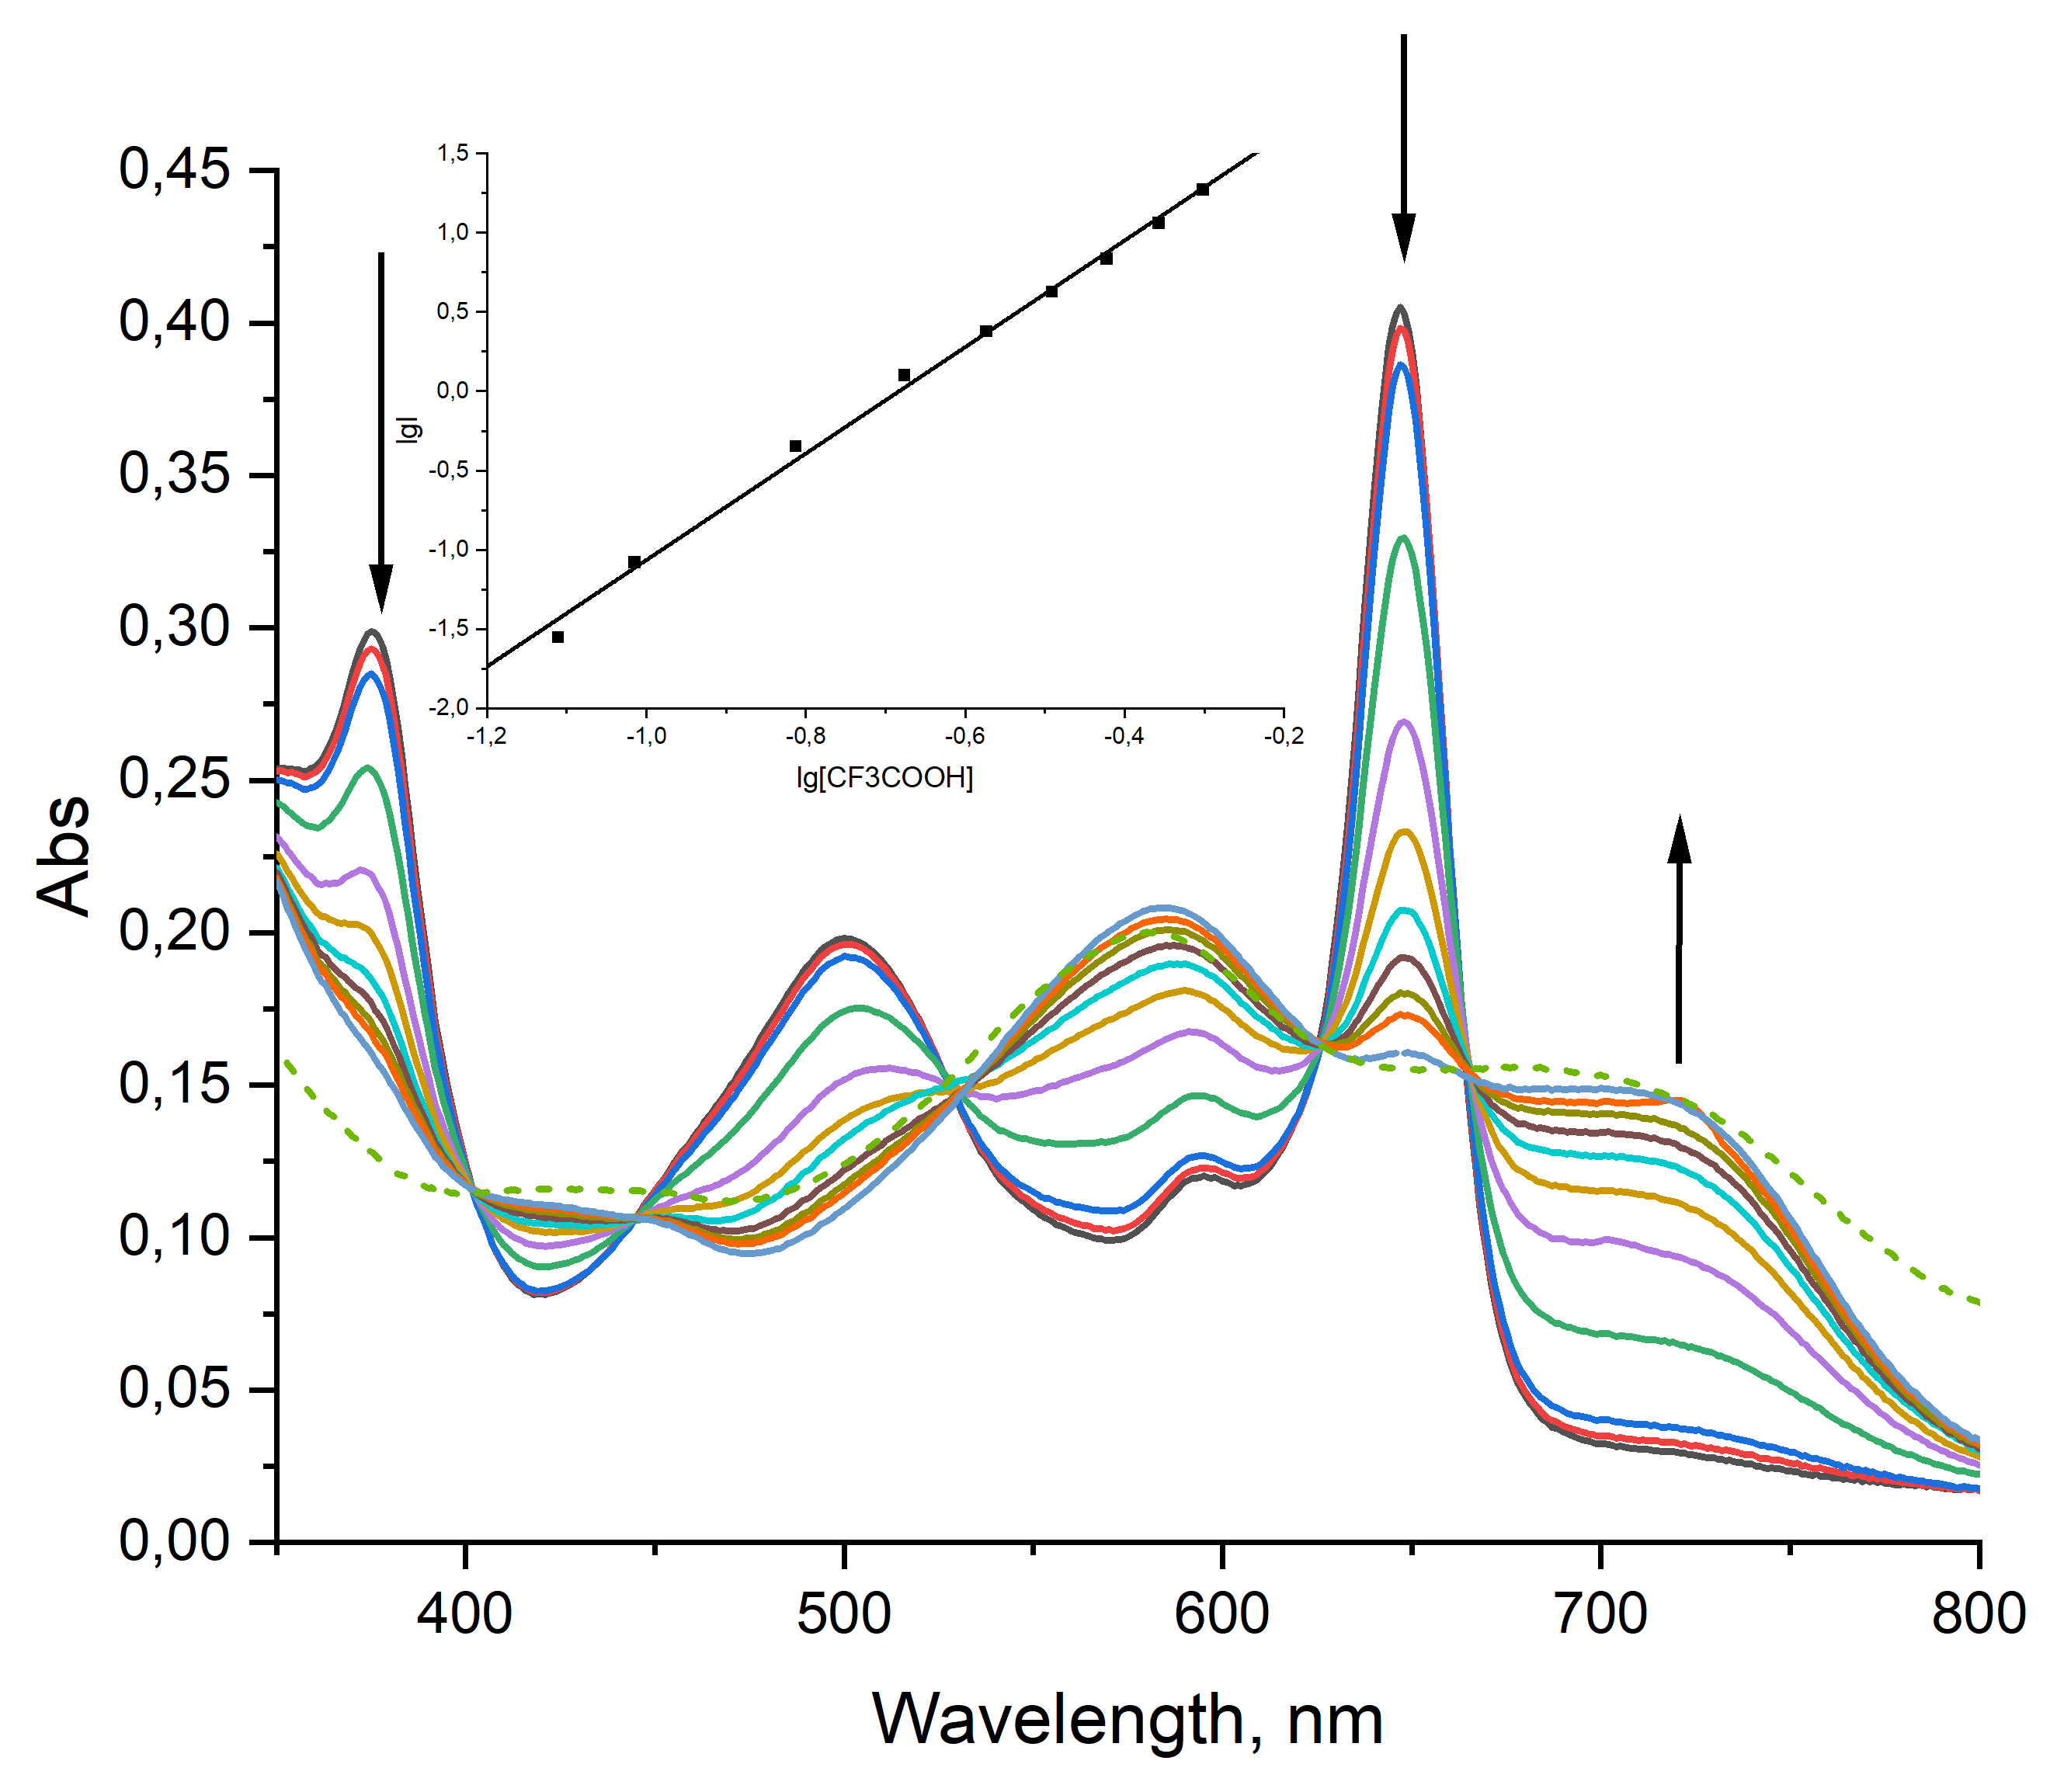
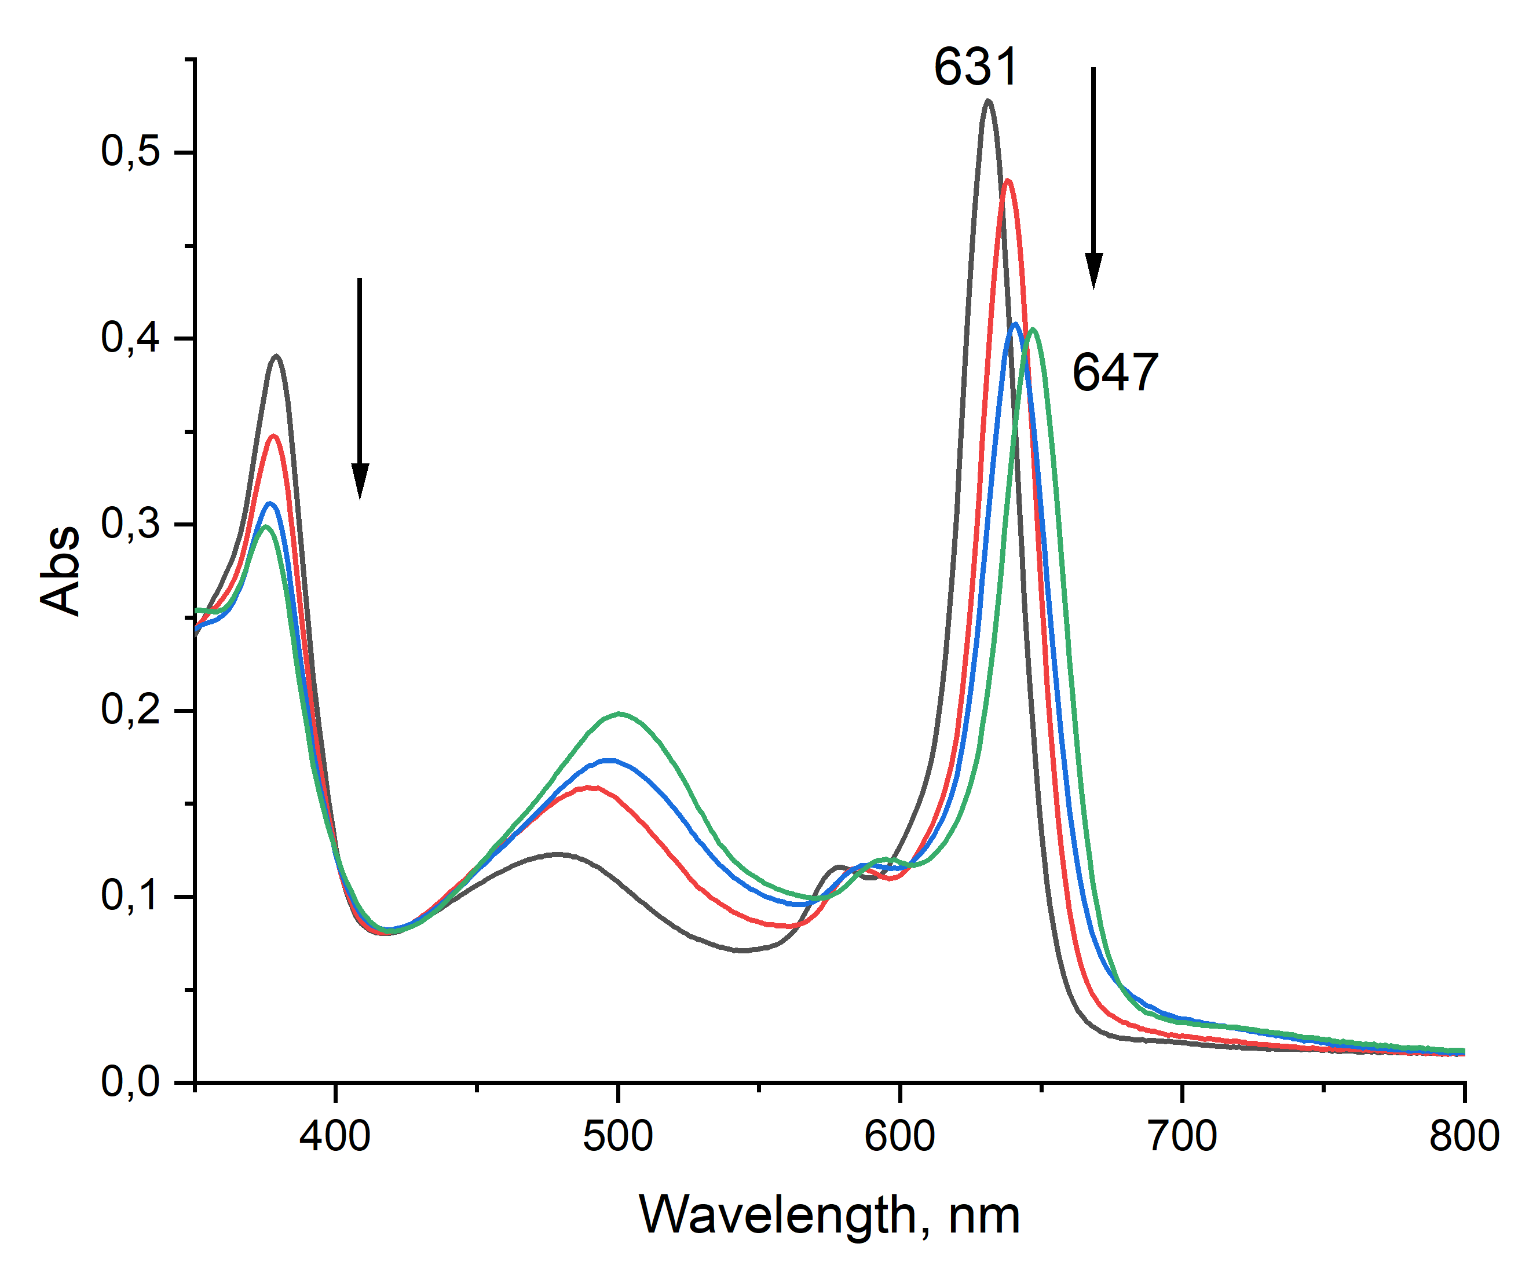
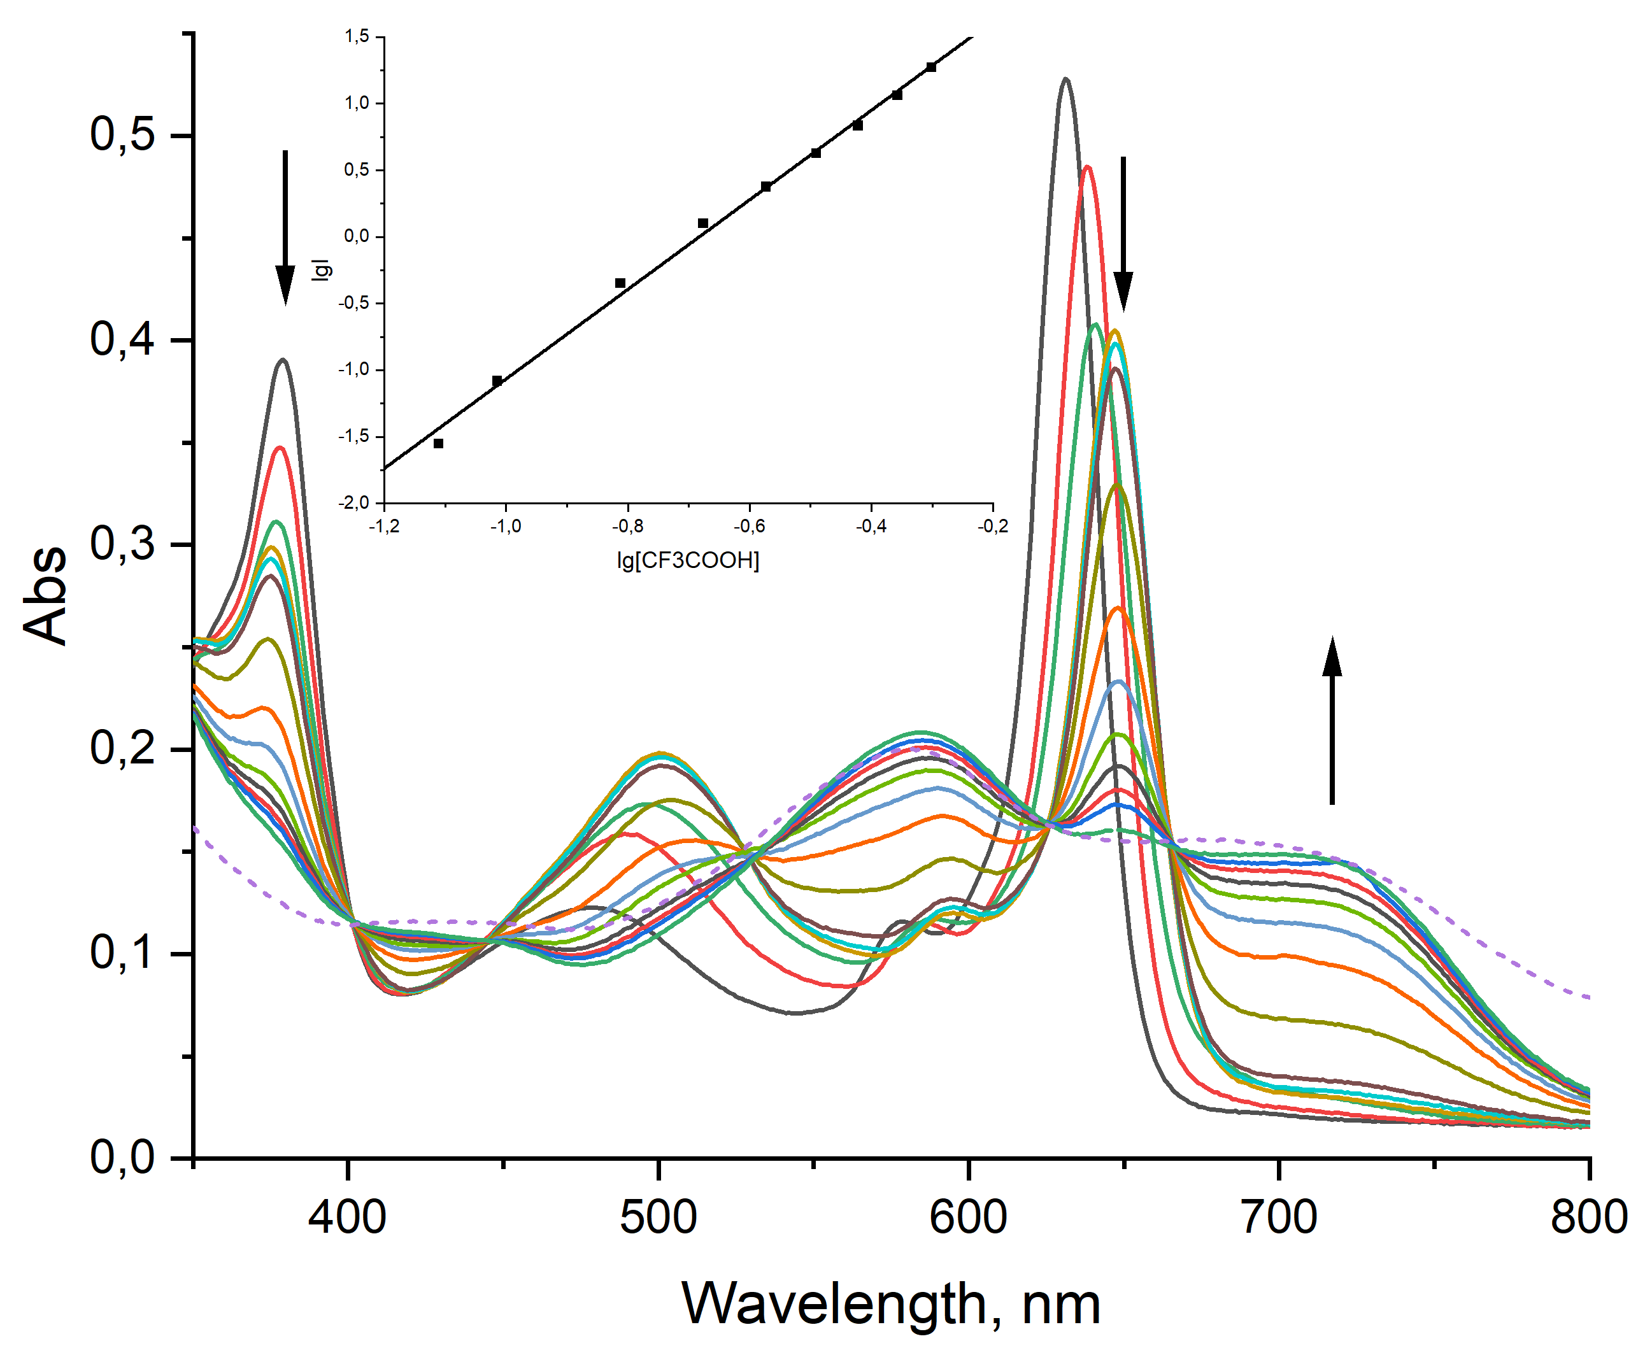
Кислотно-основные свойства
(OSiPr₃)₂-SiPh₈Pz
pK_{s} = -0,045±0,02
631
(OSiPr₃)₂-Si(tBu)Ph₈Pz
pK_{s} = 0,68±0,05

Slide 14
Выводы
Были получены Si(IV) комплексы с октафенилзамещенными порфиразином и корролазином.
Сокращение макроцикла приводит к существенному увеличению квантового выхода синглетного кислорода (Ф∆ = 0,76 для (OSiPr₃)-SiPh₈Cz)
(OSiPr₃)-SiPh₈Cz проявляет более основные свойства по сравнению с исследуемыми октафенилзамещенными порфиразинами

Slide 15
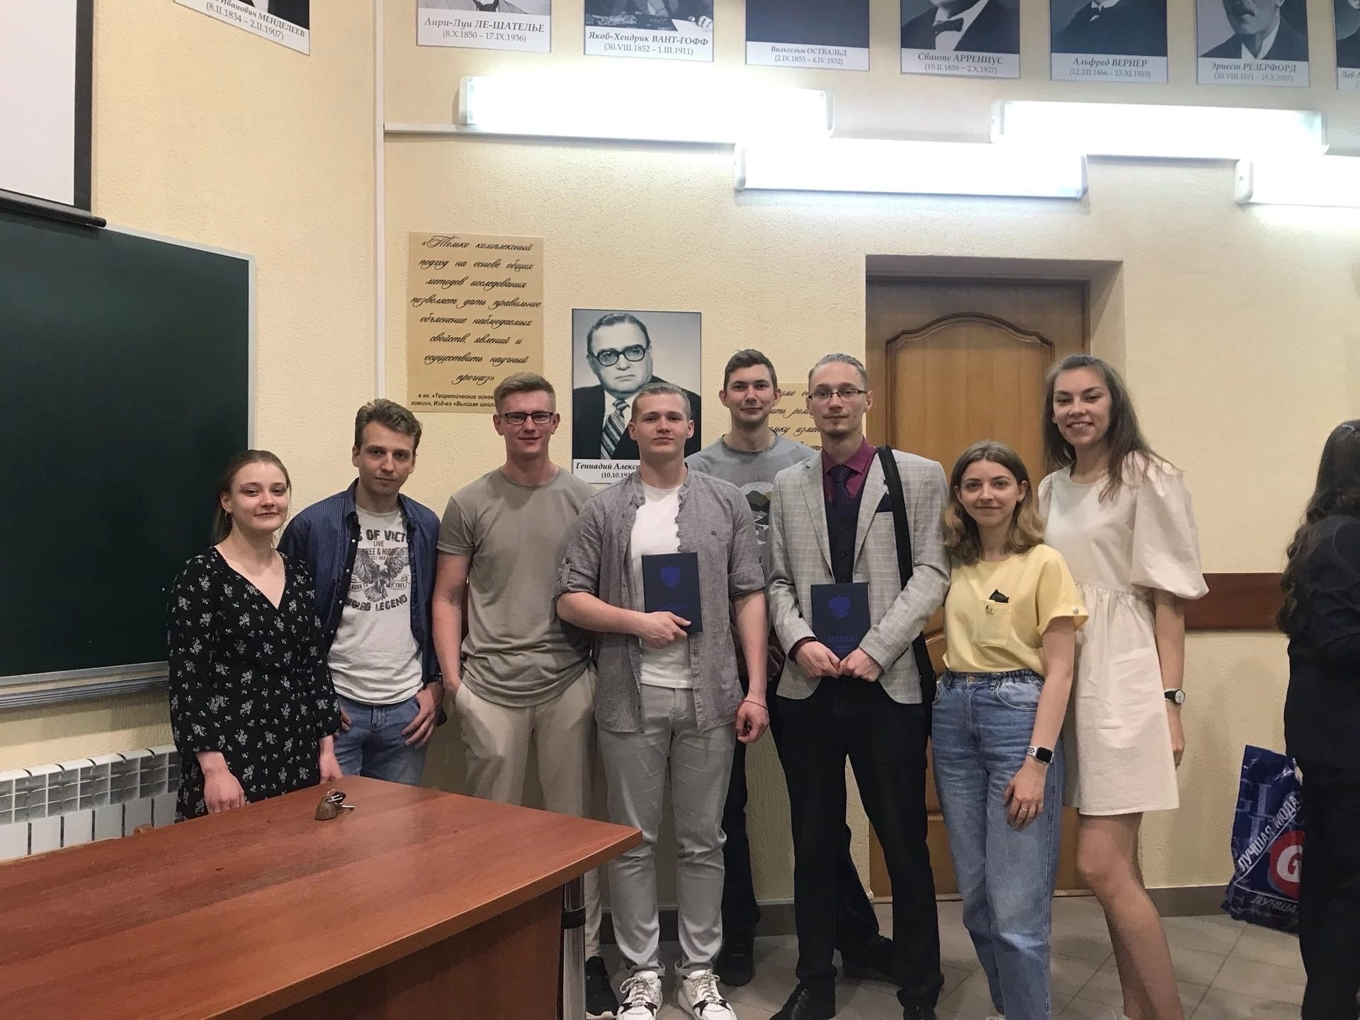
Благодарности
(грант № 20-53-26004 Чехия_a)
_{Спасибо за внимание!}

Slide 16
_{Спасибо за внимание!}

Slide 17
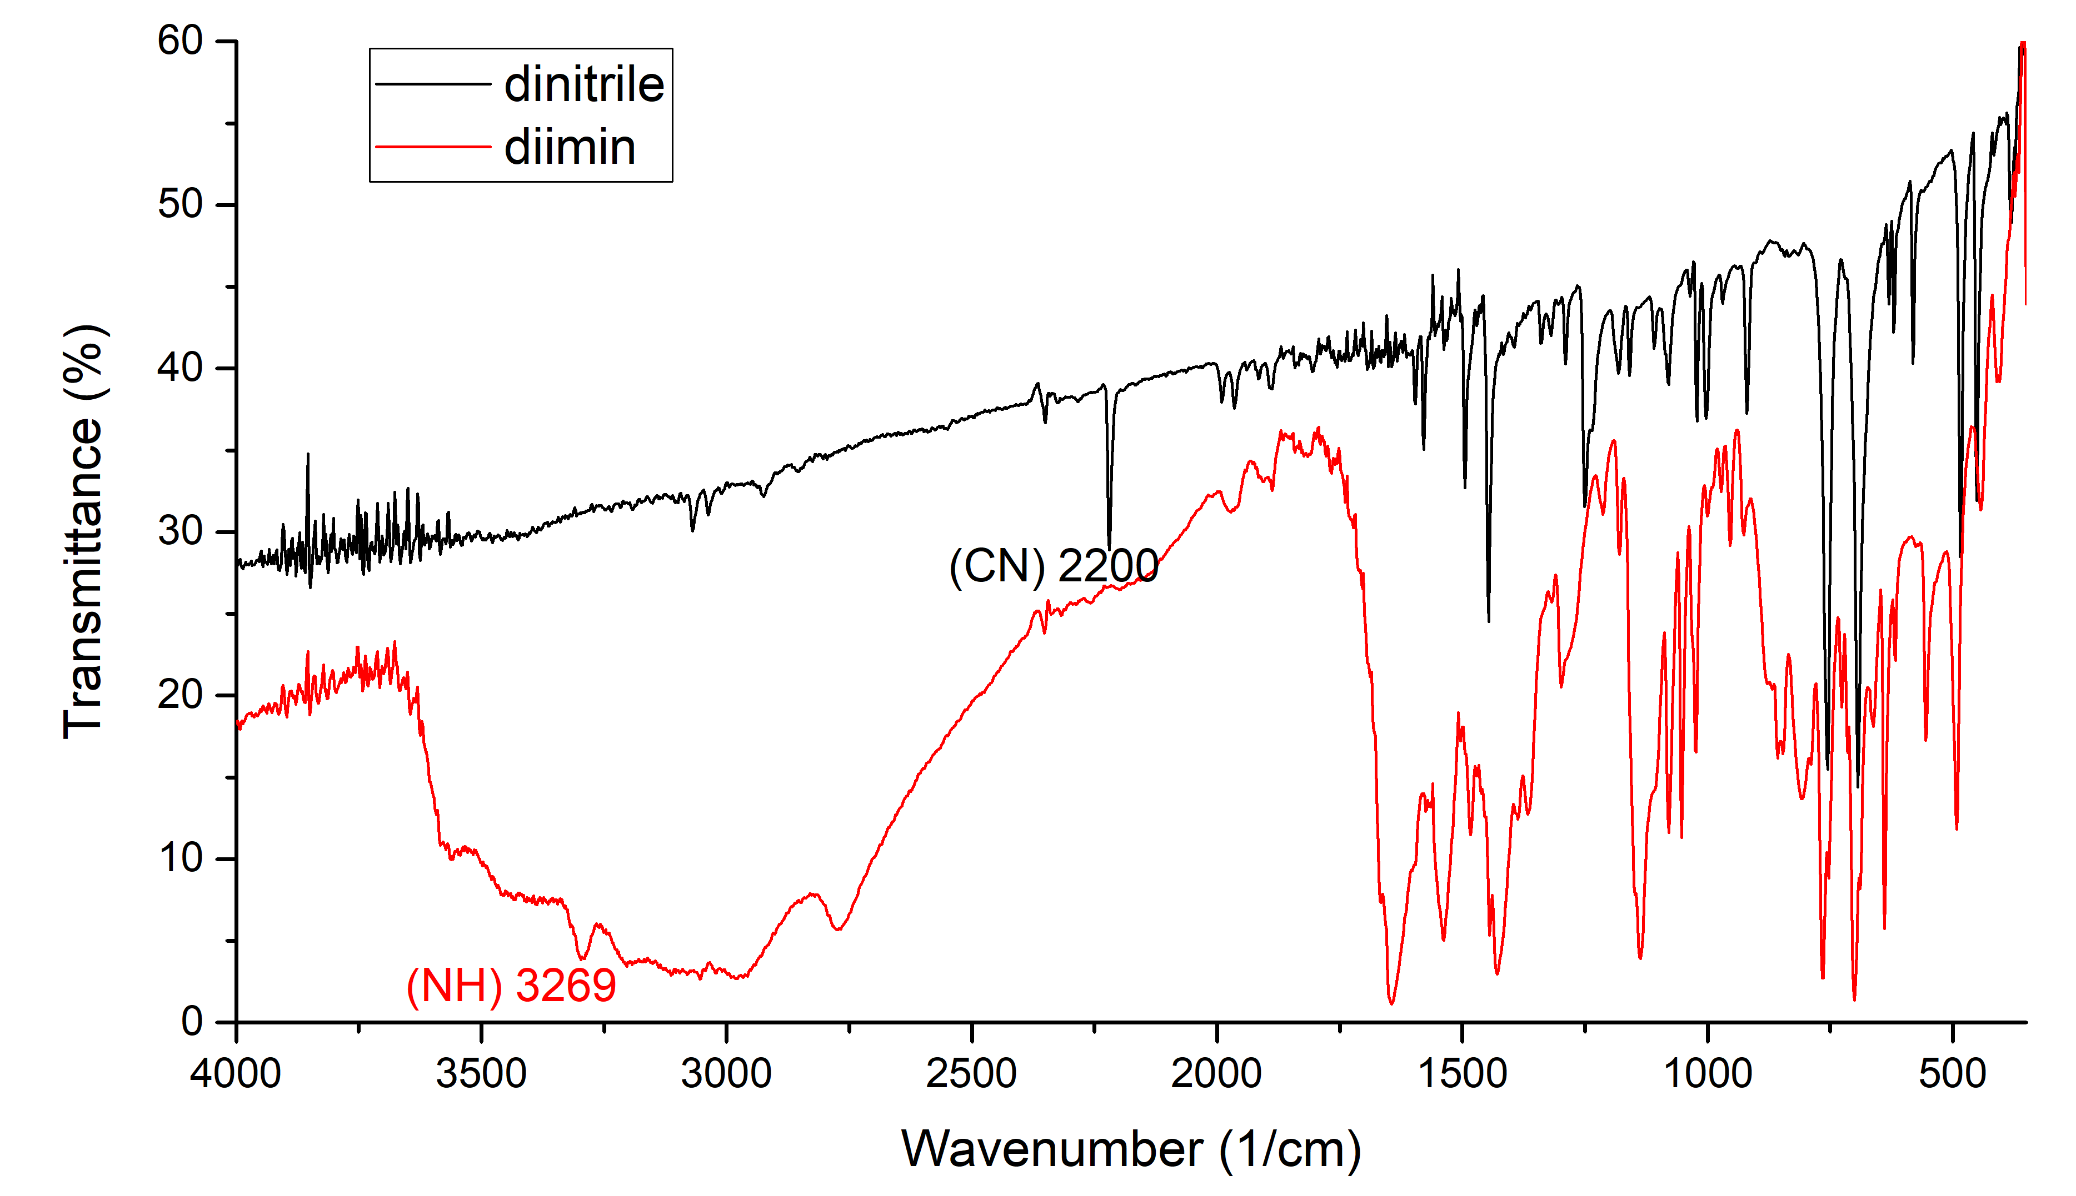
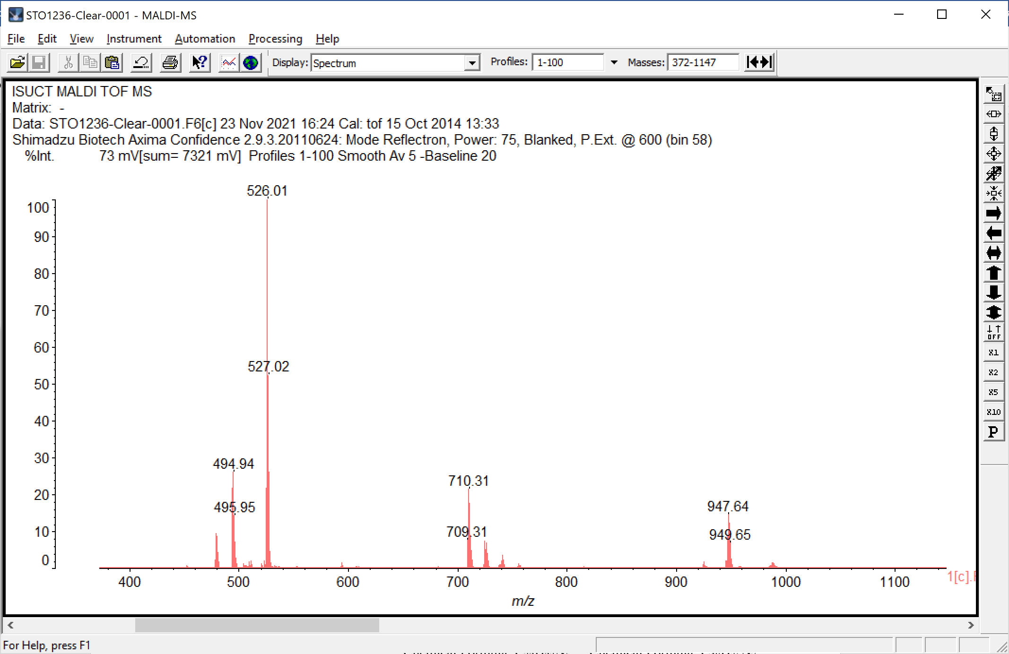
Приложение
GC-MS
¹H ЯМР в CDCl₃
ИК
MALDI-TOF масс-спектры в CH₂Cl₂

Slide 18
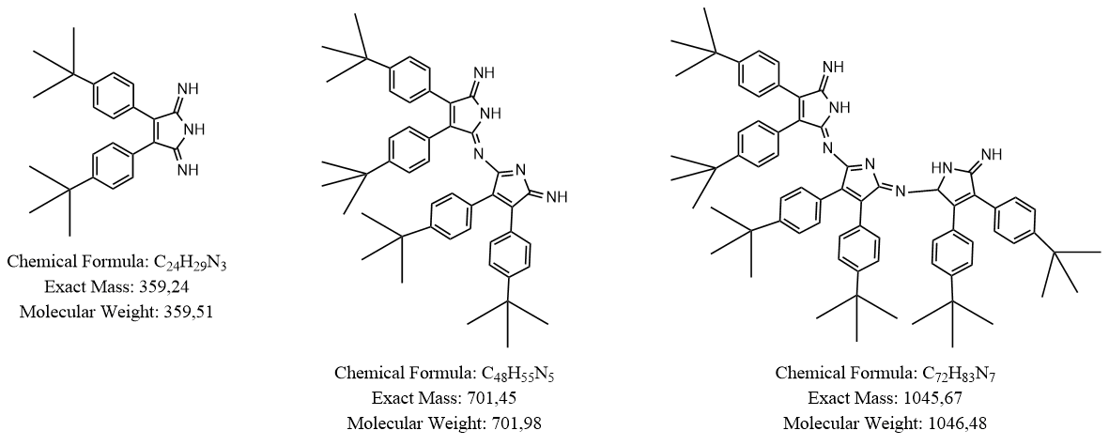
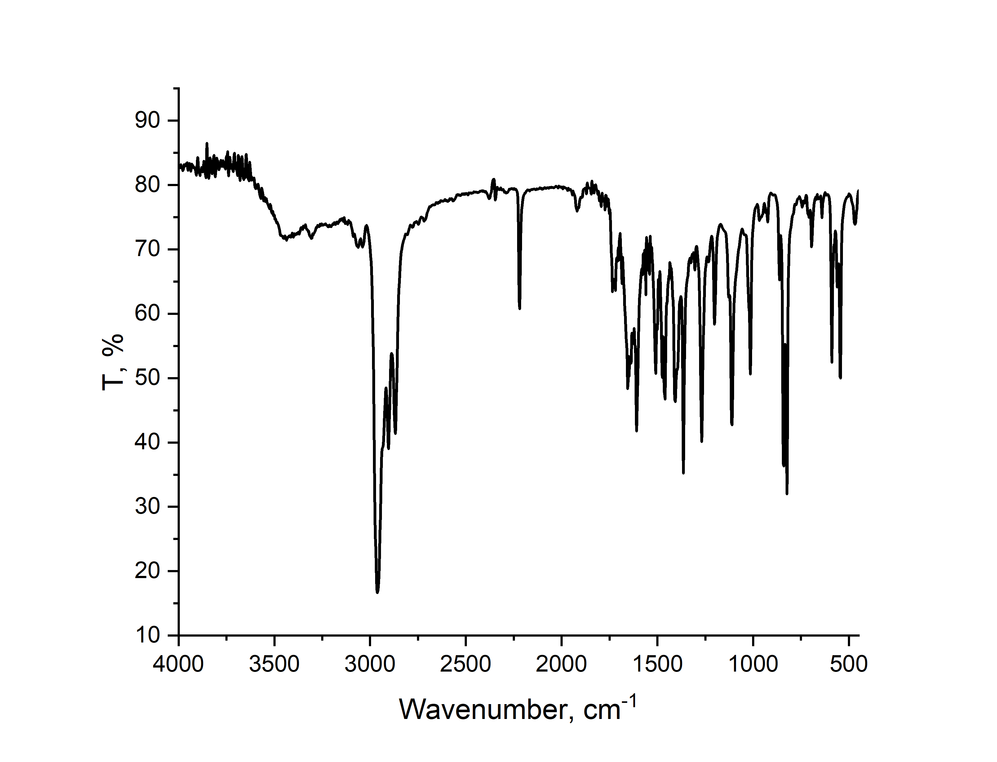
Приложение
MALDI-TOF масс-спектры в CH₂Cl₂
NH
GC-MS

Slide 19
Синтез Si(IV) комплексов
R=H или tBu
R=H: 32 %
R=tBu: 32 %
(OH)₂-SiPh₈Pz: 22 %
(OH)₂-Si(tBu)Ph₈Pz : 30 %
(Pr₃SiO)₂-SiPh₈Cz: 22 %
(Pr₃SiO)₂-Si(tBu)Ph₈Cz : 0 %
(Pr₃SiO)₂-SiPh₈Pz: 5 %
(Pr₃SiO)₂-Si(tBu)Ph₈Pz : 40%

